Slide 1


Which box design elements drive consumer appeal?
Rexona x MGA Design Element Appeal Report | May 2026
Prepared by: J Brown Fitterman | jbrown@mindgenomicsassociates.com
Mind Genomics Associates, Inc
Rexona Box Design Element Study - Germany

Slide 2
Inputs

Slide 3
The study in this report
Scores in the pages that follow come from this file.
Rexona Box Design Element Study - Germany
13 silos · 55 elements
206 respondents
n=206 respondents. Top-2 Box model (ratings 4–5): element lifts show movement above or below the model baseline.
3

Slide 4
How the method works
Every respondent sees their own mix of design variations, and we learn what individually moves the appeal score.
01
We slice the design into unique elements
Each element is one design choice — Box, Stripes, Box Label, Word Options, Tick, Antitranspirant, 100H, Clean Confidence, Four Dots, 16p, Schutz, Deocreme, and 10X.
02
Each element has 3–9 possible variations
Like the small choices a designer would make between the options in a silo.
03
Each respondent sees a set of pack designs
Each pack is a unique combination of variations — never quite the same as anyone else’s.
04
They rate each one
The same rating scale is used on every task. The variation does the work.
05
We learn what drives the rating
The model separates the baseline from the movement each element creates, on its own.
n=206 respondents. Top-2 Box model (ratings 4–5): element lifts show movement above or below the model baseline.
4

Slide 5
Design elements
13 design silos, 55 element variations in total.
A
Box
9
B
Stripes
6
C
Box Label
3
D
Word Options
6
White, Silver, Teal, White Clinical, +5
Small, Medium, Large, Small Bottom, +2
Silver Small Pink, Full Pink, None
Clinical Small, Clinical Bigger, +4
E
Tick
4
F
Antitranspirant
3
G
100H
4
H
Clean Confidence
3
Teal, Holographic, Glossy, +1
Smaller Low, Larger Upper, Larger Lower
100H Above Right, 100H Above Left, +2
Dark Teal, Pink Aboveline, Original
I
Four Dots
4
J
16p
3
K
Schutz
3
L
Deocreme
3
Silver Left, Silver Lower Left, +2
Bottom, Middle, Top
Bottom, Middle, Top
Lower, Upper, None
M
10X
4
10xstarkerer, Down Below, Medium, +1
Each card shows the silo letter, the element count, and a sample of the options.
n=206 respondents. Top-2 Box model (ratings 4–5): element lifts show movement above or below the model baseline.
5

Slide 6
WHAT YOU GET BACK
What design elements drive pack appeal?
01
02
Per-element scores
Base appeal
How much each variation moves the appeal rating, on its own, above or below the baseline.
The Top-2 Box intercept. The pack’s starting appeal before a single element is added.
03
04
Build-up scenarios
Full lift summary
The strongest option in each group, shown together, against a weaker combination of the same groups.
Every element, in every group, with the same score used in the charts.
n=206 respondents. Top-2 Box model (ratings 4–5): element lifts show movement above or below the model baseline.
6

Slide 7
Reading The Scores – What The Coefficients Mean
1
Element Lift Scores
Element lifts show the estimated movement each design choice creates above or below the model baseline.
2
Explore Combinations
3
Reading The Scale
These scores can be combined to explore multiple design scenarios.
Coefficient Interpretation
Coefficient Scale | Interpretation
+10 or higher | Strong lift
+5 to +9.9 | Moderate lift
+2 to +4.9 | Small lift
Below +2 | Minimal / weak lift
n=206 respondents. Top-2 Box model (ratings 4–5): element lifts show movement above or below the model baseline.
7

Slide 8
Key Findings

Slide 9
KEY FINDINGS
Where appeal moves
The strongest movement comes from the silos and elements below. Detail charts for every silo follow.
01
The model has a clear starting point
This Top-2 Box model was fit without an intercept. Each element score is the lift on its own.
02
Teal Maximum is the strongest single cue
In Box, Teal Maximum moves appeal by +18. 55 of 55 elements sit above the baseline.
03
Box is the lead design area
Teal Maximum tops this silo at +18. Box has the widest spread, +15 points from White to Teal Maximum.
04
None is the largest drag
In Box Label, None sits at +2. Negative lifts pull the appeal score below the model baseline.
n=206 respondents. Top-2 Box model (ratings 4–5): element lifts show movement above or below the model baseline.
9

Slide 10
MODEL OVERVIEW: BASE APPEAL
Base appeal before element lift
Base appeal is this model’s starting Top-2 Box score (ratings 4–5) before individual design elements add or subtract lift.
BASE APPEAL
HOW TO USE IT
Rexona Box Design Element Study - Germany
Each element chart is movement around this number, not a new total by itself.
No intercept
A build-up adds the baseline and one lift from each silo. That sum is a model scenario. It is not capped at 0 or 100.
Element scores are the lift on their own
Base size 206
n=206 respondents. Top-2 Box model (ratings 4–5): element lifts show movement above or below the model baseline.
10

Slide 11
KEY FINDINGS
Appeal moves most clearly
in four design areas
These are the silos where one element, or the gap inside the silo, moves appeal the most.
ROADMAP FOR THE READ
01
02
03
04
Box
Word Options
Box Label
Tick
Teal Maximum leads at +18.
Low end is White.
Maximum Large Side leads at +17.
Low end is Clinical Small.
Full Pink leads at +12.
Low end is None.
Holographic leads at +11.
Low end is Glossy.
The clearest appeal movement is concentrated in Box, Word Options, Box Label, and Tick.
n=206 respondents. Top-2 Box model (ratings 4–5): element lifts show movement above or below the model baseline.
11

Slide 12
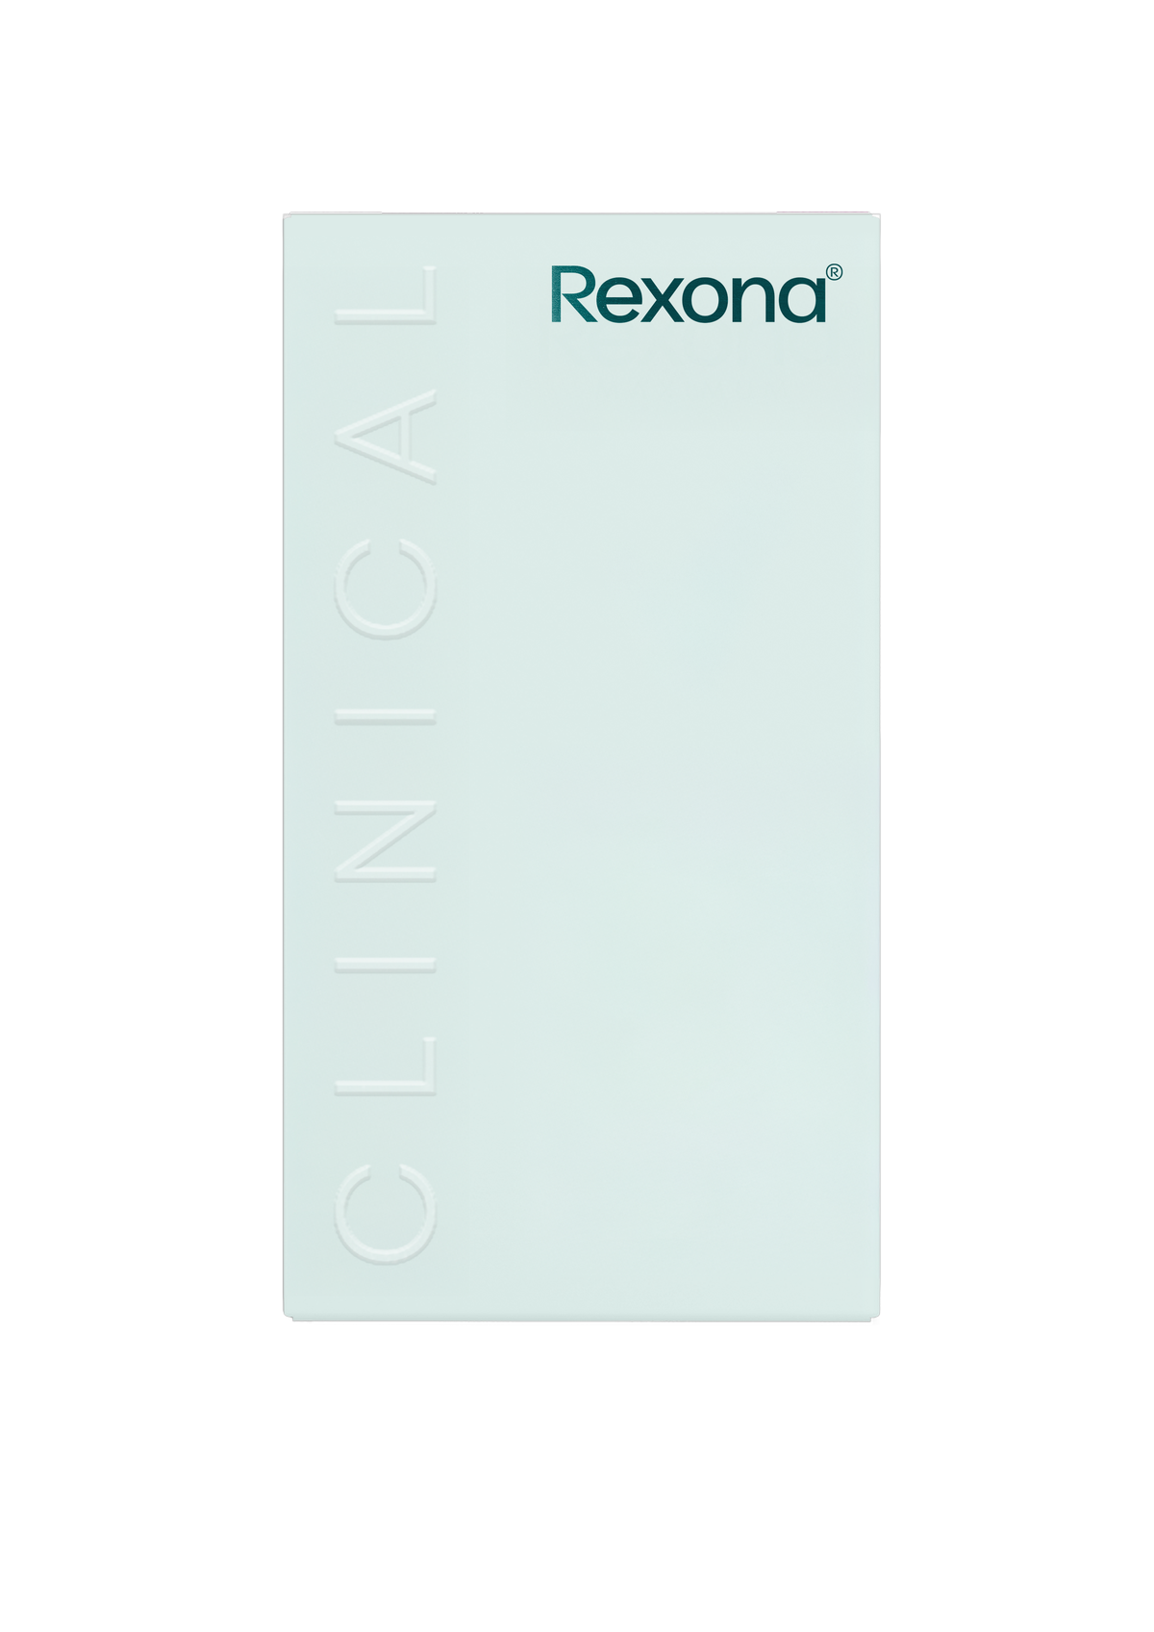
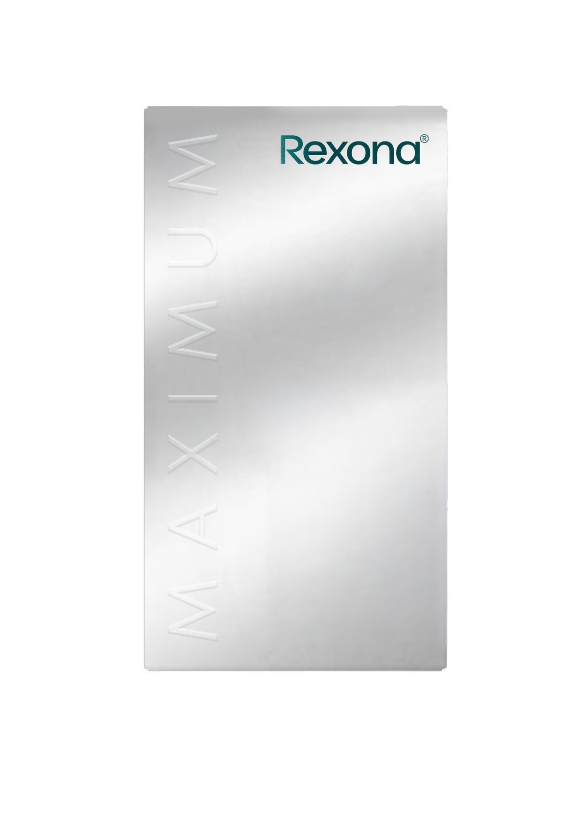


KEY FINDINGS: BOX · 1 of 3
Box splits across the groups
Etwas verwirrend favors Teal Clinical; Größtenteils leicht verständlich favors Teal Maximum; Sehr leicht verständlich favors Silver Maximum; Sehr verwirrend favors Silver.
BOX
Teal Clinical
+9
+25
+15
+20
Teal Clinical
Silver Maximum
Silver Maximum
+23
+17*
+13*
+5
+22
+2
Silver Clinical
+8
+19
+12
+21
Silver
+9
+9
+15
+20
0
10
20
30
40
Silver Clinical
Silver
Etwas verwirrend (basesize = 29)
Größtenteils leicht verständlich (basesize = 66)
+15*
+13*
Sehr leicht verständlich (basesize = 100)
Sehr verwirrend (basesize = 7)
Etwas verwirrend favors Teal Clinical; Größtenteils leicht verständlich favors Teal Maximum; Sehr leicht verständlich favors Silver Maximum; Sehr verwirrend favors Silver. The widest segment gap is Silver Maximum: +23 etwas verwirrend / +5 größtenteils leicht verständlich / +22 sehr leicht verständlich / +2 sehr verwirrend.
Top-2 scores rounded to whole points. *Average of the groups in the legend.
12

Slide 13

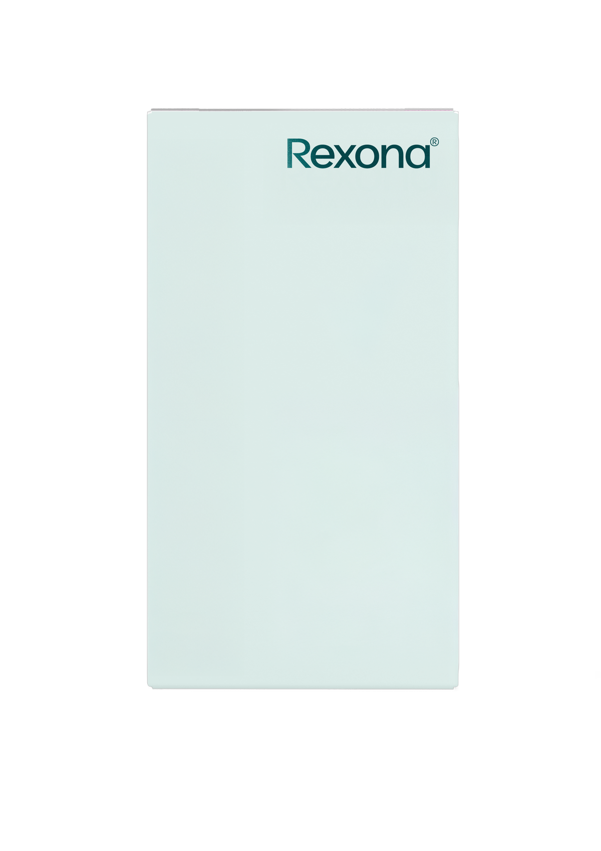
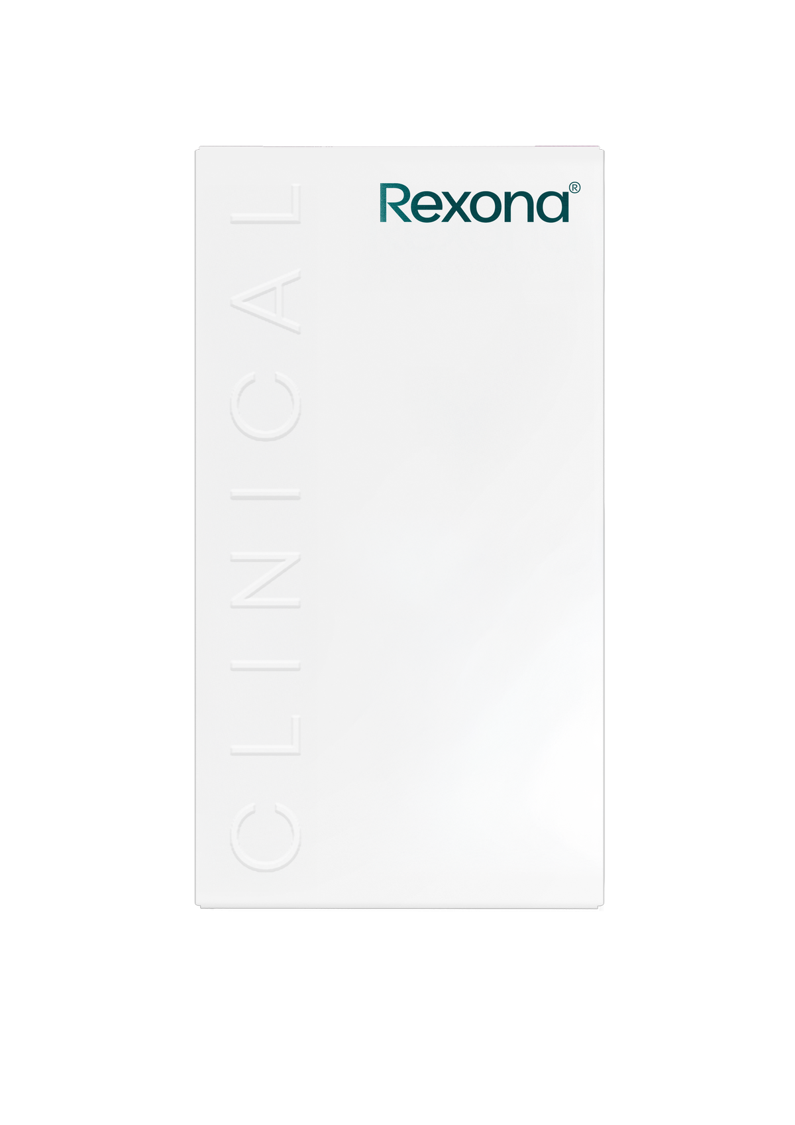
KEY FINDINGS: BOX · 2 of 3
Box splits across the groups
Etwas verwirrend favors Teal Clinical; Größtenteils leicht verständlich favors Teal Maximum; Sehr leicht verständlich favors Silver Maximum; Sehr verwirrend favors Silver.
BOX
Teal Maximum
+16*
Teal Maximum
+20
+17
+19
+7
Teal
+16
+4
Teal
+13
+11
+11*
White Clinical
+6
+10
+6
+7
0
5
10
15
20
White Clinical
Etwas verwirrend (basesize = 29)
Größtenteils leicht verständlich (basesize = 66)
+7*
Sehr leicht verständlich (basesize = 100)
Sehr verwirrend (basesize = 7)
Etwas verwirrend favors Teal Clinical; Größtenteils leicht verständlich favors Teal Maximum; Sehr leicht verständlich favors Silver Maximum; Sehr verwirrend favors Silver. The widest segment gap is Silver Maximum: +23 etwas verwirrend / +5 größtenteils leicht verständlich / +22 sehr leicht verständlich / +2 sehr verwirrend.
Top-2 scores rounded to whole points. *Average of the groups in the legend.
13

Slide 14


KEY FINDINGS: BOX · 3 of 3
Box splits across the groups
Etwas verwirrend favors Teal Clinical; Größtenteils leicht verständlich favors Teal Maximum; Sehr leicht verständlich favors Silver Maximum; Sehr verwirrend favors Silver.
BOX
White Maximum
+10
+10
+10
+5
White
+2
+2
White Maximum
White
+4
+9*
+2*
-2
-5
0
5
10
Etwas verwirrend (basesize = 29)
Größtenteils leicht verständlich (basesize = 66)
Sehr leicht verständlich (basesize = 100)
Sehr verwirrend (basesize = 7)
Etwas verwirrend favors Teal Clinical; Größtenteils leicht verständlich favors Teal Maximum; Sehr leicht verständlich favors Silver Maximum; Sehr verwirrend favors Silver. The widest segment gap is Silver Maximum: +23 etwas verwirrend / +5 größtenteils leicht verständlich / +22 sehr leicht verständlich / +2 sehr verwirrend.
Top-2 scores rounded to whole points. *Average of the groups in the legend.
14

Slide 15



KEY FINDINGS: STRIPES · 1 of 2
Stripes splits across the groups
Etwas verwirrend favors Small Medium; Größtenteils leicht verständlich favors Small Bottom; Sehr leicht verständlich favors Large; Sehr verwirrend favors Large.
STRIPES
Large
+5
+6
+10
+18
Large
Small Large
Small Large
+6
+10*
+8*
+3
+6
+18
Small Medium
+5
+14
+8
+17
Small Bottom
+5
+6
+7
+15
0
5
10
15
20
Small Medium
Small Bottom
Etwas verwirrend (basesize = 29)
Größtenteils leicht verständlich (basesize = 66)
+11*
+8*
Sehr leicht verständlich (basesize = 100)
Sehr verwirrend (basesize = 7)
Etwas verwirrend favors Small Medium; Größtenteils leicht verständlich favors Small Bottom; Sehr leicht verständlich favors Large; Sehr verwirrend favors Large. The widest segment gap is Small Large: +6 etwas verwirrend / +3 größtenteils leicht verständlich / +6 sehr leicht verständlich / +18 sehr verwirrend.
Top-2 scores rounded to whole points. *Average of the groups in the legend.
15

Slide 16
KEY FINDINGS: STRIPES · 2 of 2
Stripes splits across the groups
Etwas verwirrend favors Small Medium; Größtenteils leicht verständlich favors Small Bottom; Sehr leicht verständlich favors Large; Sehr verwirrend favors Large.
STRIPES
Medium
+3
+3
+9
+12
Medium
Small
+7*
+4*
Small
+2
+5
+7
+2
0
5
10
15
Etwas verwirrend (basesize = 29)
Größtenteils leicht verständlich (basesize = 66)
Sehr leicht verständlich (basesize = 100)
Sehr verwirrend (basesize = 7)
Etwas verwirrend favors Small Medium; Größtenteils leicht verständlich favors Small Bottom; Sehr leicht verständlich favors Large; Sehr verwirrend favors Large. The widest segment gap is Small Large: +6 etwas verwirrend / +3 größtenteils leicht verständlich / +6 sehr leicht verständlich / +18 sehr verwirrend.
Top-2 scores rounded to whole points. *Average of the groups in the legend.
16

Slide 17
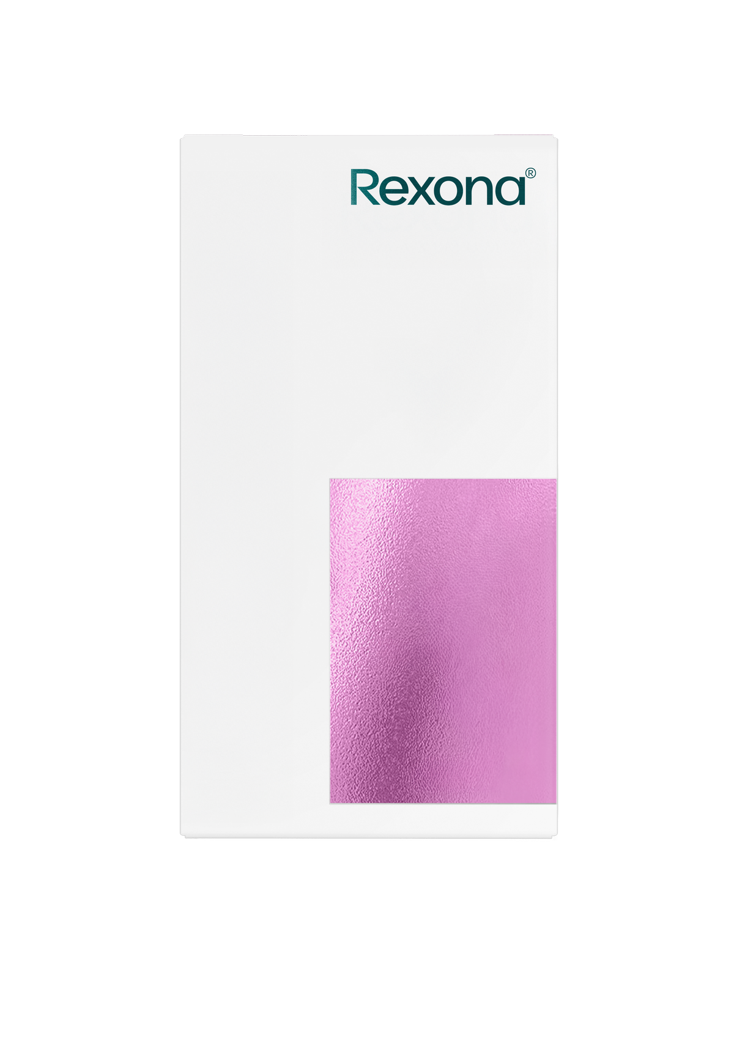
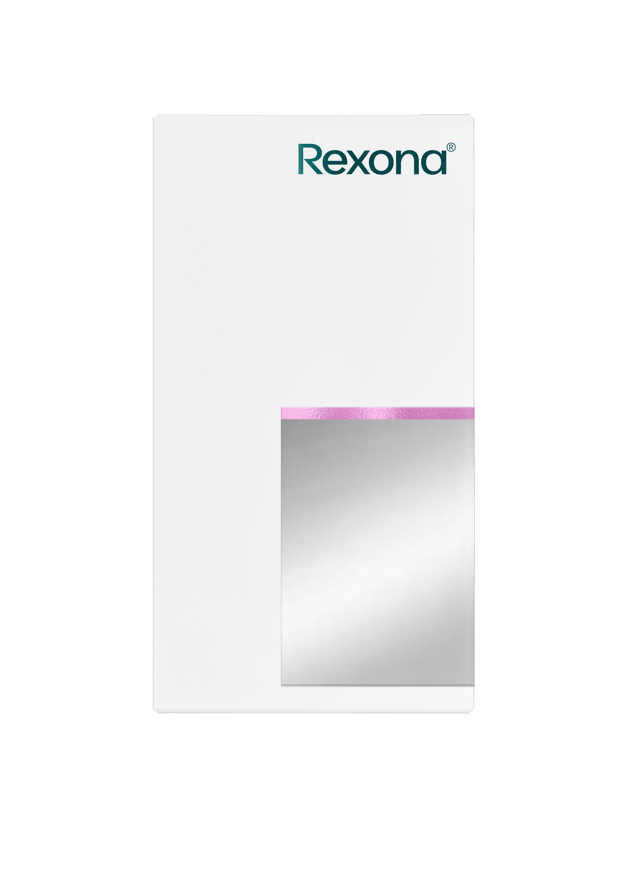

KEY FINDINGS: BOX LABEL
Full Pink leads in every group
Full Pink leads every group; None ranks last.
BOX LABEL
Full Pink
Full Pink
+9
+15*
+7
+15
+30
Silver Small
Pink
+6
+4
+6
Silver Small Pink
+11
+7*
None
-3
+1
+3
+8
-20
0
20
40
None
Etwas verwirrend (basesize = 29)
Größtenteils leicht verständlich (basesize = 66)
+2*
Sehr leicht verständlich (basesize = 100)
Sehr verwirrend (basesize = 7)
Every group ranks Full Pink first. The widest segment gap is Full Pink: +9 etwas verwirrend / +7 größtenteils leicht verständlich / +15 sehr leicht verständlich / +30 sehr verwirrend.
Top-2 scores rounded to whole points. *Average of the groups in the legend.
17

Slide 18




KEY FINDINGS: WORD OPTIONS · 1 of 2
Word Options splits across the groups
Etwas verwirrend favors Maximum Large Side; Größtenteils leicht verständlich favors Clinical Large Side; Sehr leicht verständlich favors Maximum Large Side; Sehr verwirrend favors Clinical Large Side.
WORD OPTIONS
Maximum Large
Side
+13
+18
+7
+20
Maximum Large Side
Clinical Large Side
Clinical Large
Side
+15
+14*
+16*
+13
+19
+15
Maximum Small
+5
+11
+7
+10
Maximum Bigger
+2
+5
+3
+9
0
5
10
15
20
Maximum Small
Maximum Bigger
Etwas verwirrend (basesize = 29)
Größtenteils leicht verständlich (basesize = 66)
+8*
+5*
Sehr leicht verständlich (basesize = 100)
Sehr verwirrend (basesize = 7)
Etwas verwirrend favors Maximum Large Side; Größtenteils leicht verständlich favors Clinical Large Side; Sehr leicht verständlich favors Maximum Large Side; Sehr verwirrend favors Clinical Large Side. The widest segment gap is Maximum Large Side: +18 etwas verwirrend / +13 größtenteils leicht verständlich / +20 sehr leicht verständlich / +7 sehr verwirrend.
Top-2 scores rounded to whole points. *Average of the groups in the legend.
18

Slide 19


KEY FINDINGS: WORD OPTIONS · 2 of 2
Word Options splits across the groups
Etwas verwirrend favors Maximum Large Side; Größtenteils leicht verständlich favors Clinical Large Side; Sehr leicht verständlich favors Maximum Large Side; Sehr verwirrend favors Clinical Large Side.
WORD OPTIONS
Clinical Small
+7
+7
+5
+3
Clinical Small
Clinical Bigger
+6*
+6*
Clinical Bigger
+6
+6
+7
+4
0
5
10
Etwas verwirrend (basesize = 29)
Größtenteils leicht verständlich (basesize = 66)
Sehr leicht verständlich (basesize = 100)
Sehr verwirrend (basesize = 7)
Etwas verwirrend favors Maximum Large Side; Größtenteils leicht verständlich favors Clinical Large Side; Sehr leicht verständlich favors Maximum Large Side; Sehr verwirrend favors Clinical Large Side. The widest segment gap is Maximum Large Side: +18 etwas verwirrend / +13 größtenteils leicht verständlich / +20 sehr leicht verständlich / +7 sehr verwirrend.
Top-2 scores rounded to whole points. *Average of the groups in the legend.
19

Slide 20
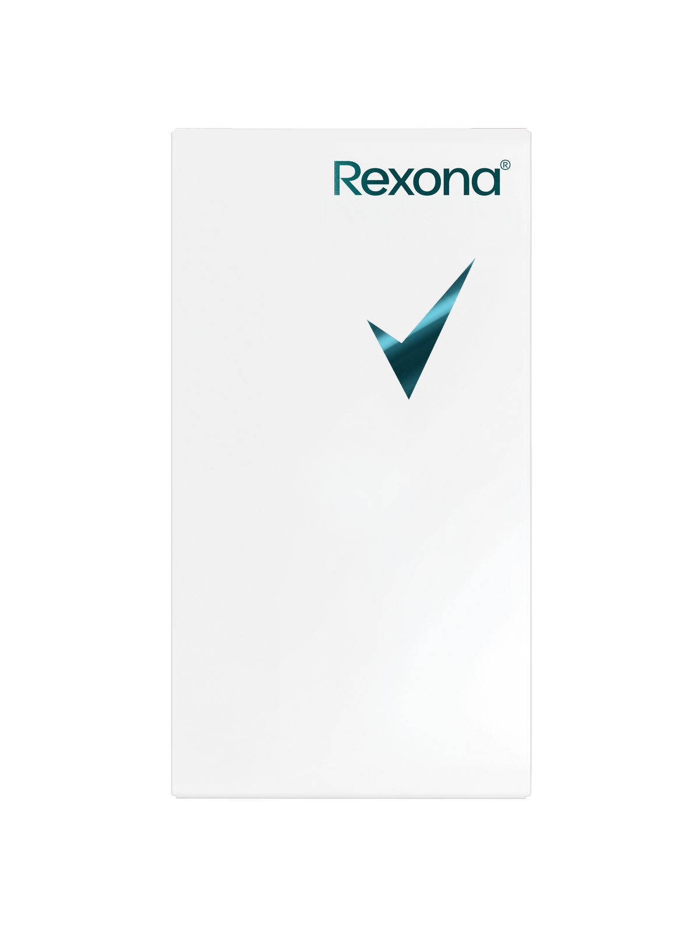


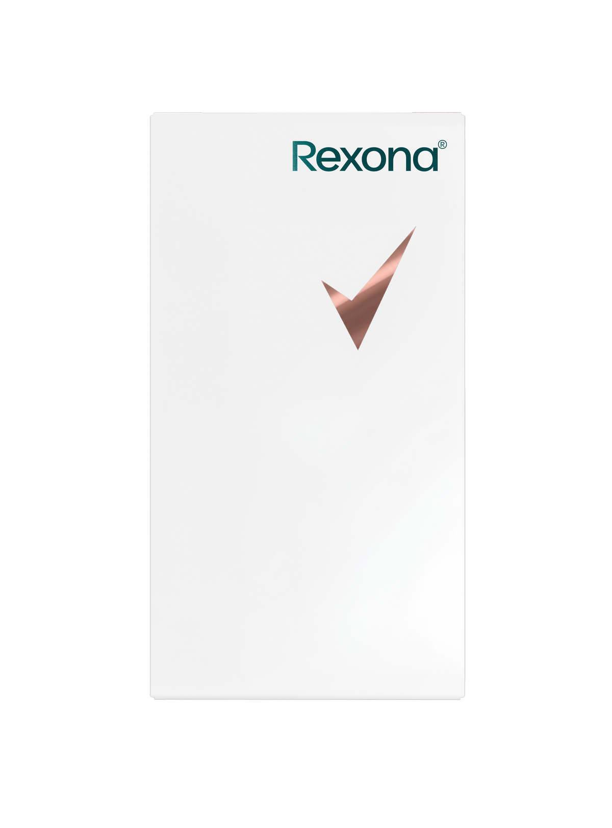
KEY FINDINGS: TICK
Tick splits across the groups
Etwas verwirrend favors Holographic; Größtenteils leicht verständlich favors Glossy Rose Gold; Sehr leicht verständlich favors Holographic; Sehr verwirrend favors Glossy.
TICK
Glossy
+7
+8
+9
+19
Glossy
Holographic
Holographic
+8
+11*
+12*
+10
+14
+16
Teal
+3
+8
+7
+12
Glossy Rose Gold
+4
+12
+6
+12
0
5
10
15
20
Teal
Glossy Rose Gold
Etwas verwirrend (basesize = 29)
Größtenteils leicht verständlich (basesize = 66)
+8*
+8*
Sehr leicht verständlich (basesize = 100)
Sehr verwirrend (basesize = 7)
Etwas verwirrend favors Holographic; Größtenteils leicht verständlich favors Glossy Rose Gold; Sehr leicht verständlich favors Holographic; Sehr verwirrend favors Glossy. The widest segment gap is Glossy: +7 etwas verwirrend / +8 größtenteils leicht verständlich / +9 sehr leicht verständlich / +19 sehr verwirrend.
Top-2 scores rounded to whole points. *Average of the groups in the legend.
20

Slide 21



KEY FINDINGS: ANTITRANSPIRANT
Antitranspirant splits across the groups
Etwas verwirrend favors Larger Lower; Größtenteils leicht verständlich favors Larger Lower; Sehr leicht verständlich favors Larger Lower; Sehr verwirrend favors Larger Upper.
ANTITRANSPIRANT
Larger Upper
+6*
Larger Upper
+9
+1
+4
+12
Smaller Low
+9
+4
Smaller Low
+5
+7*
+11
Larger Lower
+11
+5
+9
-1
-10
0
10
20
Larger Lower
Etwas verwirrend (basesize = 29)
Größtenteils leicht verständlich (basesize = 66)
+6*
Sehr leicht verständlich (basesize = 100)
Sehr verwirrend (basesize = 7)
Etwas verwirrend favors Larger Lower; Größtenteils leicht verständlich favors Larger Lower; Sehr leicht verständlich favors Larger Lower; Sehr verwirrend favors Larger Upper. The widest segment gap is Larger Lower: +11 etwas verwirrend / +5 größtenteils leicht verständlich / +9 sehr leicht verständlich / -1 sehr verwirrend.
Top-2 scores rounded to whole points. *Average of the groups in the legend.
21

Slide 22




KEY FINDINGS: 100H
100H splits across the groups
Etwas verwirrend favors 100H Above Right; Größtenteils leicht verständlich favors 100H Above Right; Sehr leicht verständlich favors 100H Above Right; Sehr verwirrend favors 100H Above Left.
100H
100H Above Right
+10
100H Above Right
100H Low Smaller
+8
+10
+9*
+8*
+8
100H Low Smaller
+10
+7
+10
+7
100H Above Left
+5
+6
+8
+9
100H Low Dark
+7
+9
+8
100H Above Left
100H Low Dark
-6
+7*
+4*
-10
-5
0
5
10
Etwas verwirrend (basesize = 29)
Größtenteils leicht verständlich (basesize = 66)
Sehr leicht verständlich (basesize = 100)
Sehr verwirrend (basesize = 7)
Etwas verwirrend favors 100H Above Right; Größtenteils leicht verständlich favors 100H Above Right; Sehr leicht verständlich favors 100H Above Right; Sehr verwirrend favors 100H Above Left. The widest segment gap is 100H Low Dark: +9 etwas verwirrend / +7 größtenteils leicht verständlich / +8 sehr leicht verständlich / -6 sehr verwirrend.
Top-2 scores rounded to whole points. *Average of the groups in the legend.
22

Slide 23



KEY FINDINGS: CLEAN CONFIDENCE
Clean Confidence splits across the groups
Etwas verwirrend favors Dark Teal; Größtenteils leicht verständlich favors Dark Teal; Sehr leicht verständlich favors Dark Teal; Sehr verwirrend favors Pink Aboveline.
CLEAN CONFIDENCE
Dark Teal
+4*
Dark Teal
+8
+4
+7
-1
Pink Aboveline
+6
0
Pink Aboveline
+3
+8
+4*
Original
+4
0
+5
+5
-5
0
5
10
Original
Etwas verwirrend (basesize = 29)
Größtenteils leicht verständlich (basesize = 66)
+4*
Sehr leicht verständlich (basesize = 100)
Sehr verwirrend (basesize = 7)
Etwas verwirrend favors Dark Teal; Größtenteils leicht verständlich favors Dark Teal; Sehr leicht verständlich favors Dark Teal; Sehr verwirrend favors Pink Aboveline. The widest segment gap is Dark Teal: +8 etwas verwirrend / +4 größtenteils leicht verständlich / +7 sehr leicht verständlich / -1 sehr verwirrend.
Top-2 scores rounded to whole points. *Average of the groups in the legend.
23

Slide 24

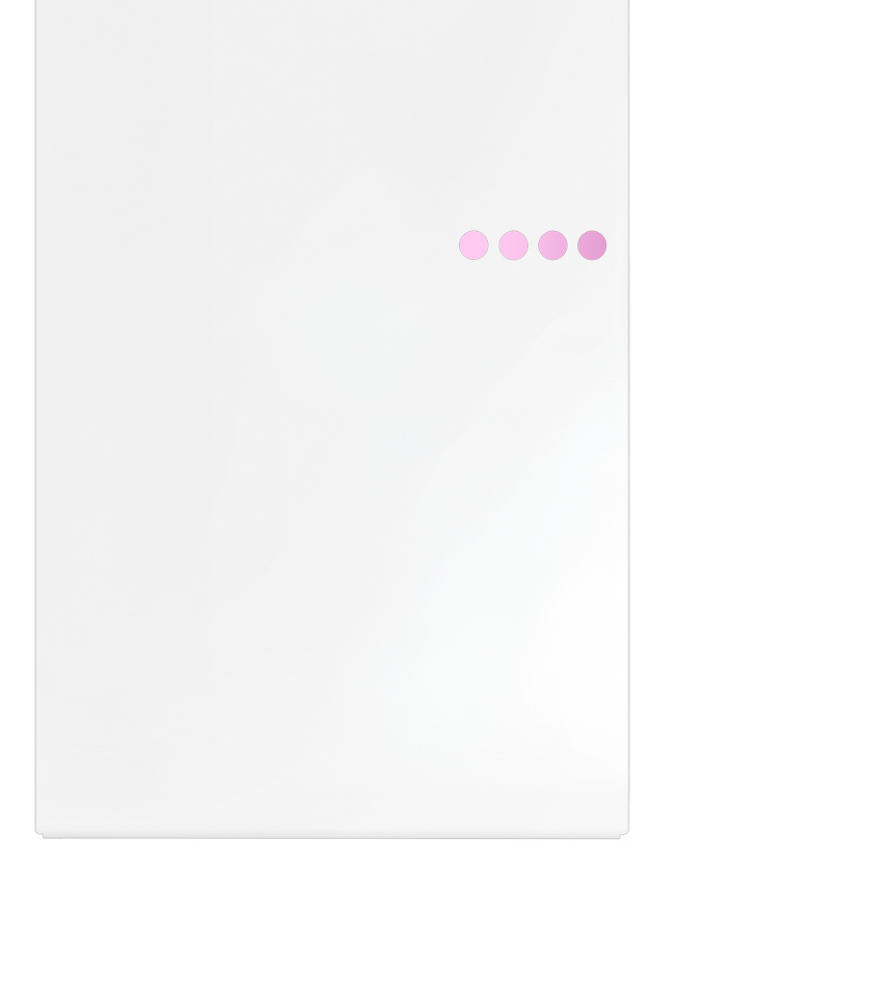
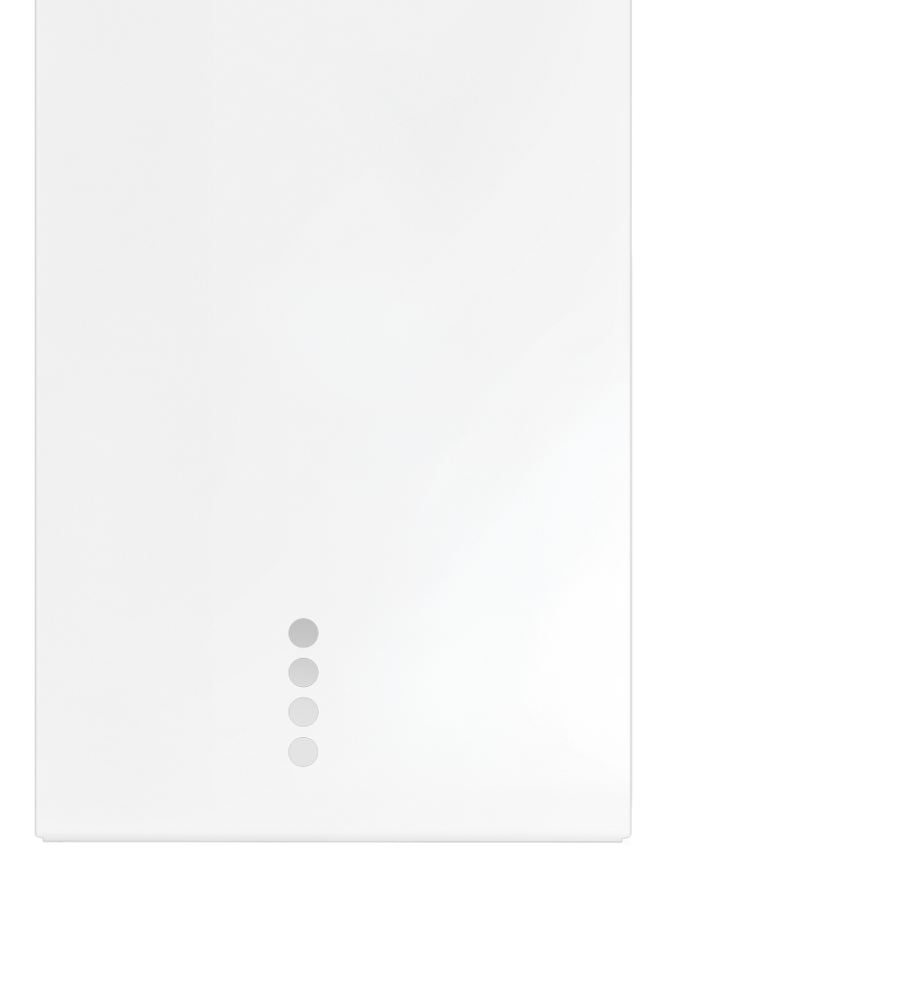
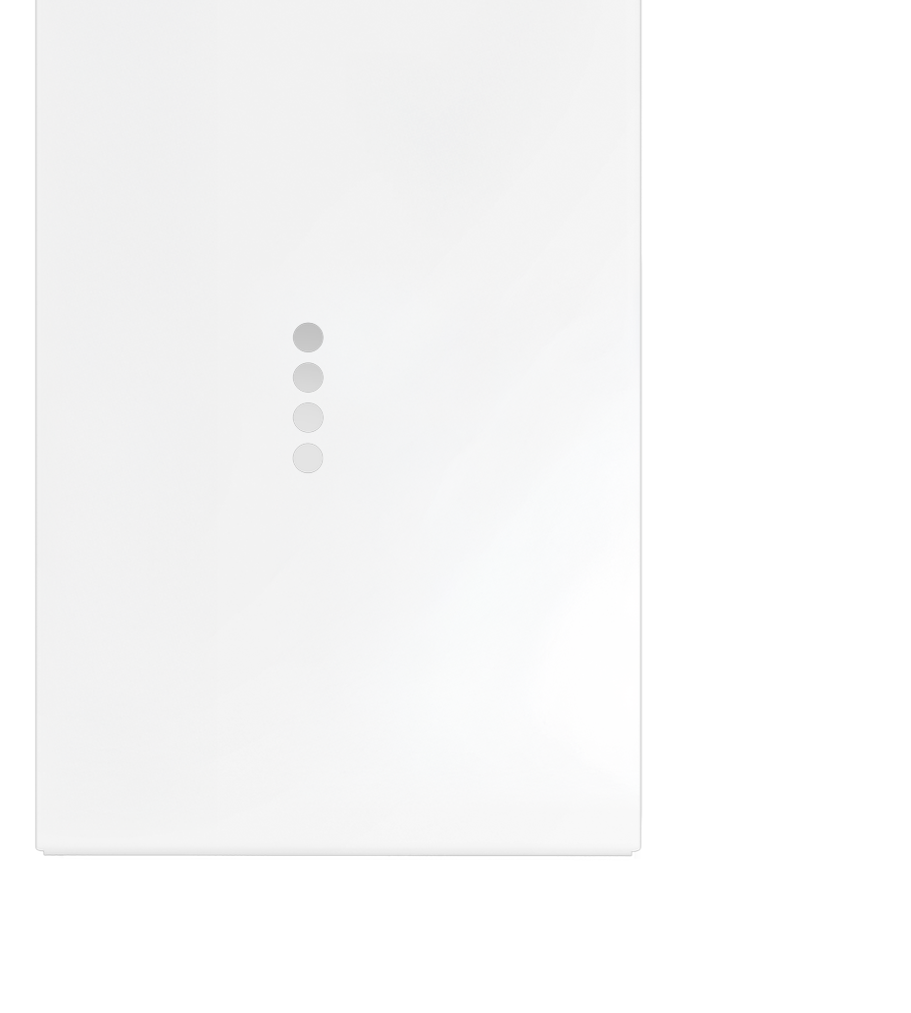
KEY FINDINGS: FOUR DOTS
Four Dots splits across the groups
Etwas verwirrend favors Silver Lower Left; Größtenteils leicht verständlich favors Original; Sehr leicht verständlich favors Pink Upper Right; Sehr verwirrend favors Pink Upper Right.
FOUR DOTS
Original
+6
+9
+4
+5
Original
Pink Upper Right
Pink Upper Right
+7
+6*
+7*
+6
+8
+8
Silver Lower
Left
+6
+7
+3
+4
Silver Left
+2
+6
+1
+2
0
5
10
Silver Lower Left
Silver Left
Etwas verwirrend (basesize = 29)
Größtenteils leicht verständlich (basesize = 66)
+5*
+3*
Sehr leicht verständlich (basesize = 100)
Sehr verwirrend (basesize = 7)
Etwas verwirrend favors Silver Lower Left; Größtenteils leicht verständlich favors Original; Sehr leicht verständlich favors Pink Upper Right; Sehr verwirrend favors Pink Upper Right. The widest segment gap is Silver Left: +6 etwas verwirrend / +2 größtenteils leicht verständlich / +2 sehr leicht verständlich / +1 sehr verwirrend.
Top-2 scores rounded to whole points. *Average of the groups in the legend.
24

Slide 25



KEY FINDINGS: 16p
16p splits across the groups
Etwas verwirrend favors Bottom; Größtenteils leicht verständlich favors Bottom; Sehr leicht verständlich favors Top; Sehr verwirrend favors Middle.
16P
Middle
+8*
Middle
+5
+7
+6
+13
Bottom
+5
+7
Bottom
+5
+12
+7*
Top
+4
+4
+7
+10
0
5
10
15
20
Top
Etwas verwirrend (basesize = 29)
Größtenteils leicht verständlich (basesize = 66)
+6*
Sehr leicht verständlich (basesize = 100)
Sehr verwirrend (basesize = 7)
Etwas verwirrend favors Bottom; Größtenteils leicht verständlich favors Bottom; Sehr leicht verständlich favors Top; Sehr verwirrend favors Middle. The widest segment gap is Middle: +5 etwas verwirrend / +7 größtenteils leicht verständlich / +6 sehr leicht verständlich / +13 sehr verwirrend.
Top-2 scores rounded to whole points. *Average of the groups in the legend.
25

Slide 26



KEY FINDINGS: SCHUTZ
Schutz splits across the groups
Etwas verwirrend favors Bottom; Größtenteils leicht verständlich favors Bottom; Sehr leicht verständlich favors Bottom; Sehr verwirrend favors Top.
SCHUTZ
Top
+6*
Top
+3
+3
+4
+12
Bottom
+3
+6
Bottom
+5
+5
+5*
Middle
0
+6
+3
0
0
5
10
15
Middle
Etwas verwirrend (basesize = 29)
Größtenteils leicht verständlich (basesize = 66)
+2*
Sehr leicht verständlich (basesize = 100)
Sehr verwirrend (basesize = 7)
Etwas verwirrend favors Bottom; Größtenteils leicht verständlich favors Bottom; Sehr leicht verständlich favors Bottom; Sehr verwirrend favors Top. The widest segment gap is Top: +3 etwas verwirrend / +3 größtenteils leicht verständlich / +4 sehr leicht verständlich / +12 sehr verwirrend.
Top-2 scores rounded to whole points. *Average of the groups in the legend.
26

Slide 27



KEY FINDINGS: DEOCREME
Deocreme splits across the groups
Etwas verwirrend favors Lower; Größtenteils leicht verständlich favors Upper; Sehr leicht verständlich favors Lower; Sehr verwirrend favors Lower.
DEOCREME
Upper
+2*
Upper
+5
+9
+2
-7
Lower
+8
+5
Lower
+7
-2
+4*
None
+7
+3
+4
-5
-10
-5
0
5
10
None
Etwas verwirrend (basesize = 29)
Größtenteils leicht verständlich (basesize = 66)
+2*
Sehr leicht verständlich (basesize = 100)
Sehr verwirrend (basesize = 7)
Etwas verwirrend favors Lower; Größtenteils leicht verständlich favors Upper; Sehr leicht verständlich favors Lower; Sehr verwirrend favors Lower. The widest segment gap is Upper: +5 etwas verwirrend / +9 größtenteils leicht verständlich / +2 sehr leicht verständlich / -7 sehr verwirrend.
Top-2 scores rounded to whole points. *Average of the groups in the legend.
27

Slide 28

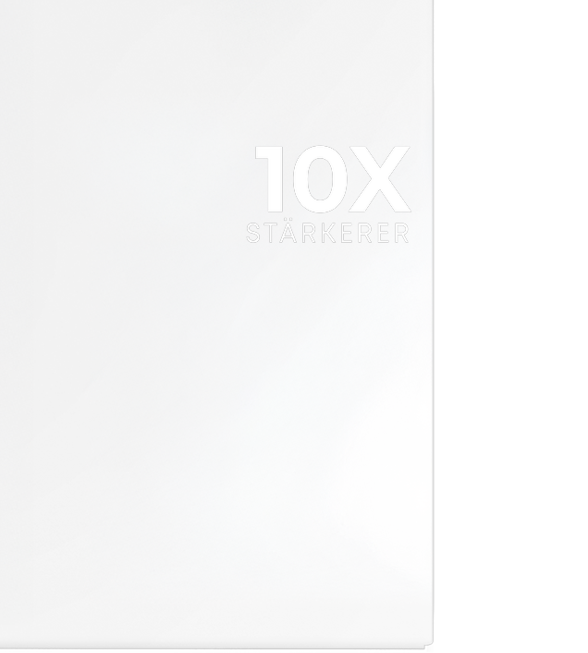


KEY FINDINGS: 10X
10X splits across the groups
Etwas verwirrend favors Down Below; Größtenteils leicht verständlich favors 10xstarkerer; Sehr leicht verständlich favors 10xstarkerer; Sehr verwirrend favors Down Below.
10X
Down Below
+4
+10
+4
+26
Down Below
10xstarkerer
10xstarkerer
-3
+11*
+8*
+4
+8
+21
Extra Large
+4
+9
+5
+12
Medium
+4
+8
+8
+8
-20
0
20
40
Extra Large
Medium
Etwas verwirrend (basesize = 29)
Größtenteils leicht verständlich (basesize = 66)
+8*
+7*
Sehr leicht verständlich (basesize = 100)
Sehr verwirrend (basesize = 7)
Etwas verwirrend favors Down Below; Größtenteils leicht verständlich favors 10xstarkerer; Sehr leicht verständlich favors 10xstarkerer; Sehr verwirrend favors Down Below. The widest segment gap is 10xstarkerer: -3 etwas verwirrend / +4 größtenteils leicht verständlich / +8 sehr leicht verständlich / +21 sehr verwirrend.
Top-2 scores rounded to whole points. *Average of the groups in the legend.
28

Slide 29
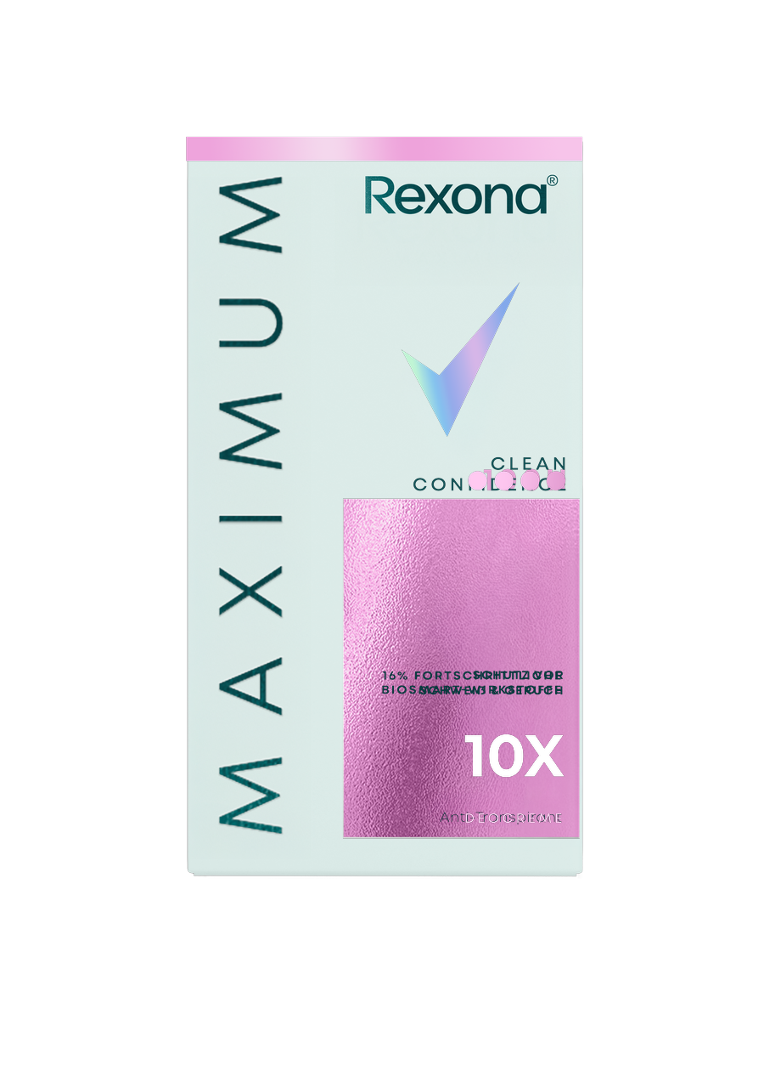
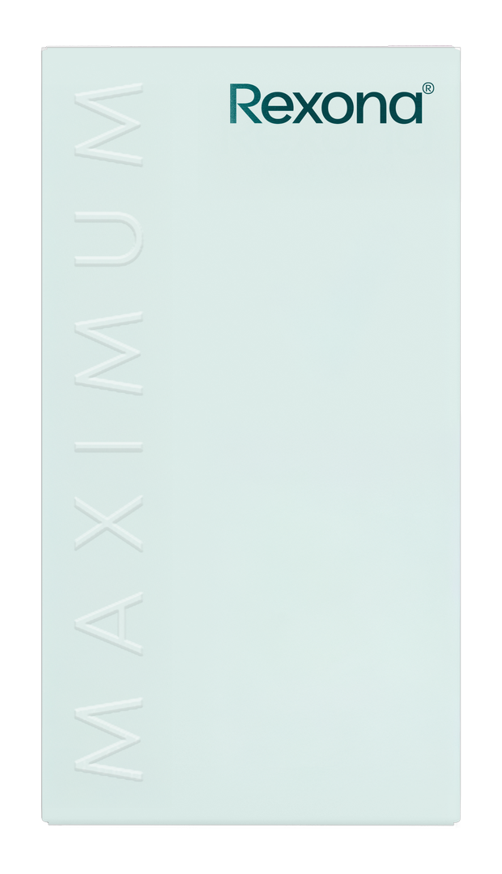
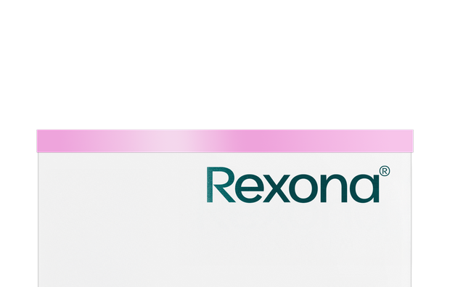

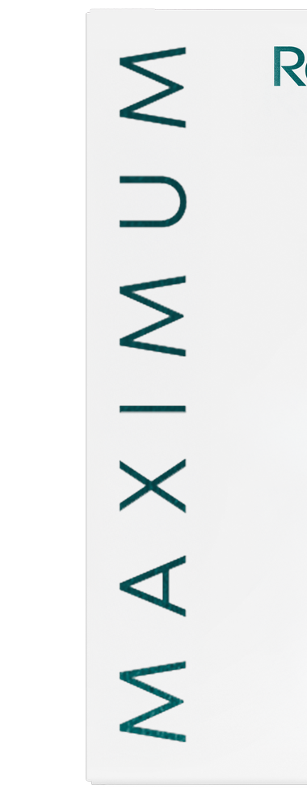

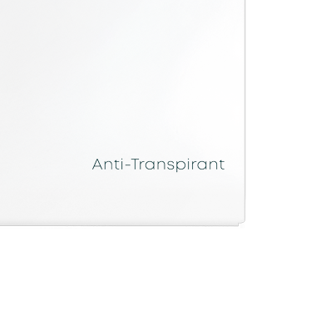



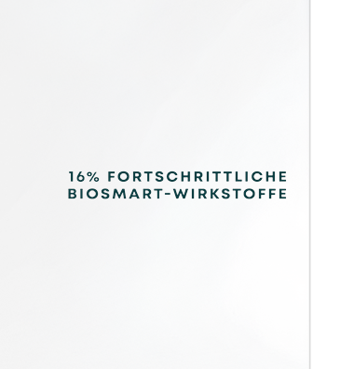

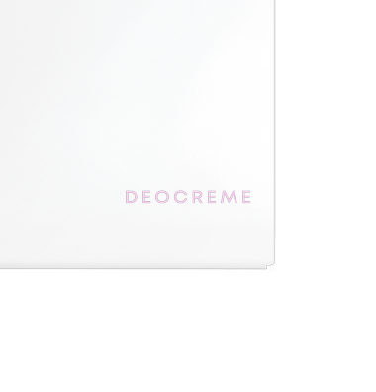

KEY FINDINGS: COMBINED PACK
Highest-lift layers, stacked into one pack
One element from every silo — the strongest in that silo — composited in layer order. The background sits underneath.
01
Box · Teal Maximum
+18
02
Stripes · Large
+8
03
Box Label · Full Pink
+12
04
Word Options · Maximum Large Side
+17
05
Tick · Holographic
+11
06
Antitranspirant · Larger Lower
+8
07
100H · 100H Above Right
+9
08
Clean Confidence · Dark Teal
+6
09
Four Dots · Pink Upper Right
+8
10
16p · Bottom
+6
11
Schutz · Bottom
+5
12
Deocreme · Lower
+6
13
10X · Down Below
+6
Layer lift +120
n=206 respondents. Top-2 Box model (ratings 4–5): element lifts show movement above or below the model baseline.
29

Slide 30
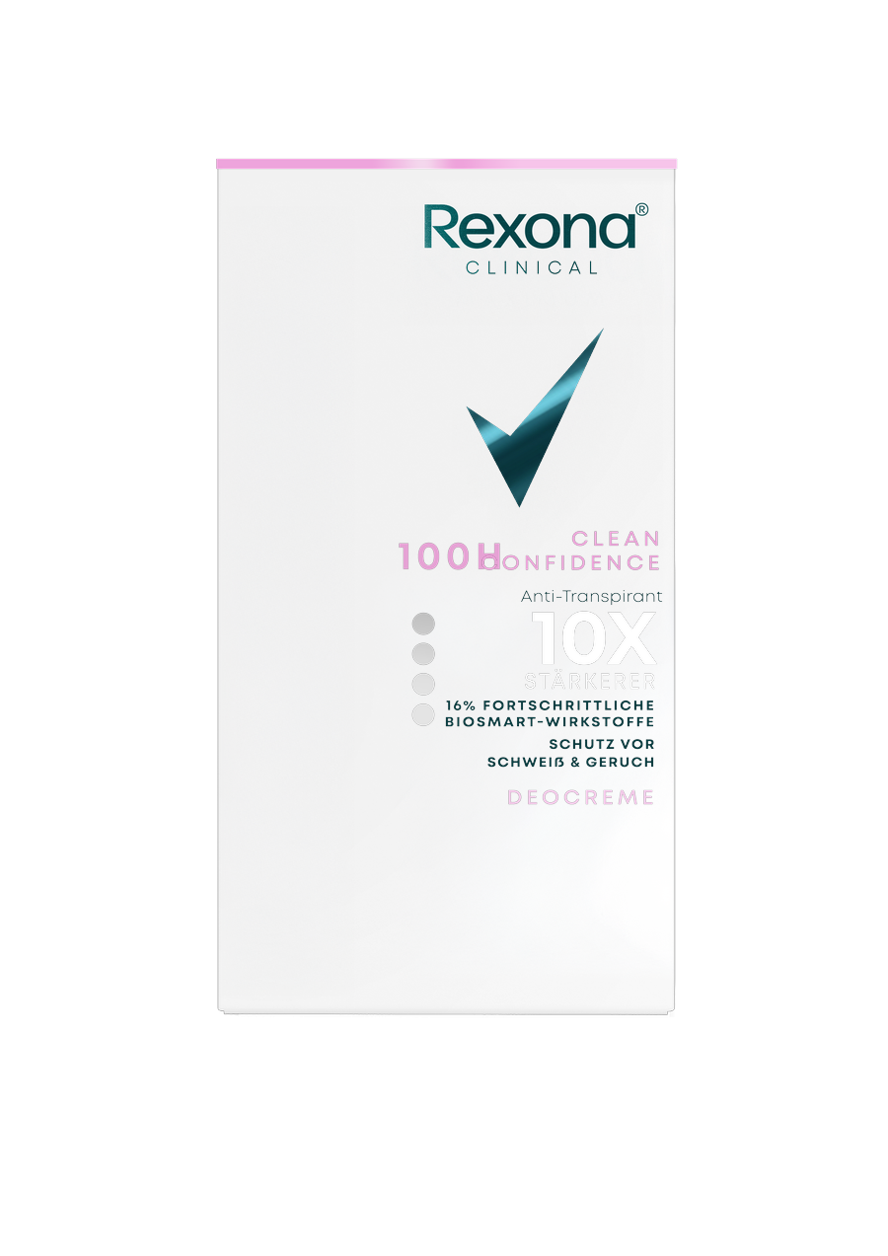

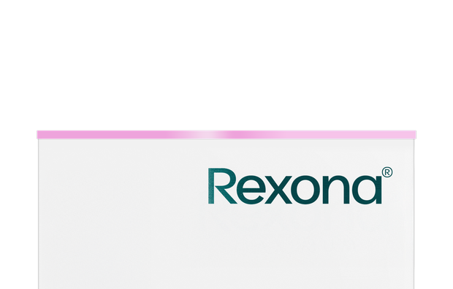

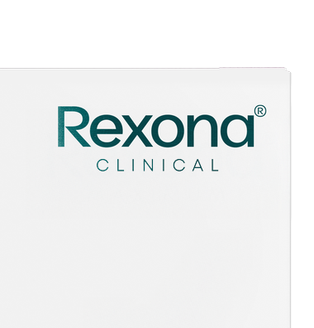

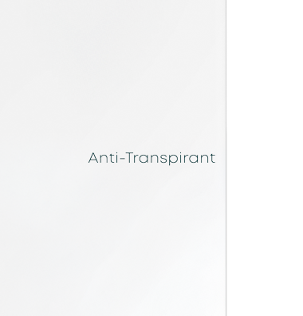



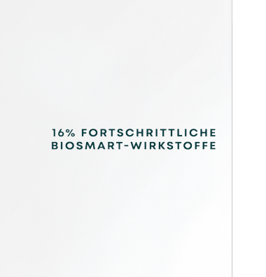

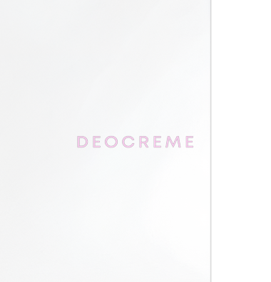
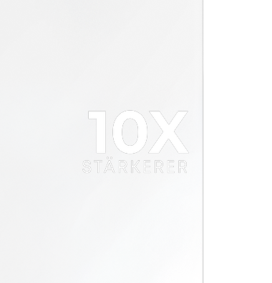
KEY FINDINGS: COMBINED PACK
Lowest-lift layers, stacked into one pack
The same silos and the same stacking order, using each silo’s weakest element.
01
Box · White
+3
02
Stripes · Small
+5
03
Box Label · None
+2
04
Word Options · Clinical Small
+6
05
Tick · Glossy
+8
06
Antitranspirant · Larger Upper
+4
07
100H · 100H Above Left
+7
08
Clean Confidence · Pink Aboveline
+3
09
Four Dots · Silver Left
+3
10
16p · Top
+5
11
Schutz · Middle
+4
12
Deocreme · Upper
+4
13
10X · 10xstarkerer
+5
Layer lift +59
n=206 respondents. Top-2 Box model (ratings 4–5): element lifts show movement above or below the model baseline.
30

Slide 31
KEY FINDINGS: BUILD COMPARISON
The higher-lift build against the lower-lift build
HIGHER-LIFT BUILD
LOWER-LIFT BUILD
+120
+59
Lift only, no separate base
Lift only, no separate base
Box
Teal Maximum
+18
Box
White
+3
Stripes
Large
+8
Stripes
Small
+5
Box Label
Full Pink
+12
Box Label
None
+2
Word Options
Maximum Large Side
+17
Word Options
Clinical Small
+6
Tick
Holographic
+11
Tick
Glossy
+8
Antitranspirant
Larger Lower
+8
Antitranspirant
Larger Upper
+4
100H
Above Right
+9
100H
Above Left
+7
Clean Confidence
Dark Teal
+6
Clean Confidence
Pink Aboveline
+3
Four Dots
Pink Upper Right
+8
Four Dots
Silver Left
+3
16p
Bottom
+6
16p
Top
+5
Schutz
Bottom
+5
Schutz
Middle
+4
Deocreme
Lower
+6
Deocreme
Upper
+4
10X
Down Below
+6
10X
10xstarkerer
+5
The higher-lift build leads by +61 points. This model has no intercept, so the totals are the element lifts.
n=206 respondents. Top-2 Box model (ratings 4–5): element lifts show movement above or below the model baseline.
31

Slide 32
Appendix

Slide 33
APPENDIX · FULL ELEMENT LIFT SUMMARY
Every element, same model
Scores are Top-2 Box coefficients (ratings 4–5), rounded the same way as the charts. Green is lift above the baseline. Red is lift below it. A star means the coefficient cleared the study threshold.
No intercept
13
55
Base appeal
Silos in the tables
Elements scored
n=206 respondents. Top-2 Box model (ratings 4–5): element lifts show movement above or below the model baseline.
33

Slide 34
FULL ELEMENT LIFT SUMMARY
Box · Stripes
BOX PREFERENCES
STRIPES PREFERENCES
+18
+8
+16
+8
+16
+15
+7
+12
+6
+11
+10
+6
+8
+5
+3
0
10
20
30
0
5
10
n=206 respondents. Top-2 Box model (ratings 4–5): element lifts show movement above or below the model baseline.
34

Slide 35
FULL ELEMENT LIFT SUMMARY
Box Label · Word Options
BOX LABEL PREFERENCES
WORD OPTIONS PREFERENCES
+12
+17
+16
+6
+8
+6
+2
+6
+6
0
5
10
15
0
5
10
15
20
n=206 respondents. Top-2 Box model (ratings 4–5): element lifts show movement above or below the model baseline.
35

Slide 36
FULL ELEMENT LIFT SUMMARY
Tick · Antitranspirant
TICK PREFERENCES
ANTITRANSPIRANT PREFERENCES
+11
+8
+10
+6
+9
+4
+8
0
5
10
15
0
5
10
n=206 respondents. Top-2 Box model (ratings 4–5): element lifts show movement above or below the model baseline.
36

Slide 37
FULL ELEMENT LIFT SUMMARY
100H · Clean Confidence
100H PREFERENCES
CLEAN CONFIDENCE PREFERENCES
+9
+6
+8
+3
+7
+3
+7
0
5
10
15
0
2
4
6
8
n=206 respondents. Top-2 Box model (ratings 4–5): element lifts show movement above or below the model baseline.
37

Slide 38
FULL ELEMENT LIFT SUMMARY
Four Dots · 16p
FOUR DOTS PREFERENCES
16P PREFERENCES
+8
+6
+6
+6
+4
+5
+3
0
5
10
0
2
4
6
8
n=206 respondents. Top-2 Box model (ratings 4–5): element lifts show movement above or below the model baseline.
38

Slide 39
FULL ELEMENT LIFT SUMMARY
Schutz · Deocreme
SCHUTZ PREFERENCES
DEOCREME PREFERENCES
+5
+6
+4
+4
+4
+4
0
2
4
6
0
2
4
6
8
n=206 respondents. Top-2 Box model (ratings 4–5): element lifts show movement above or below the model baseline.
39

Slide 40
FULL ELEMENT LIFT SUMMARY
10X
10X PREFERENCES
+6
+6
+6
+5
0
2
4
6
8
n=206 respondents. Top-2 Box model (ratings 4–5): element lifts show movement above or below the model baseline.
40

Slide 41
Element Assets

Slide 42


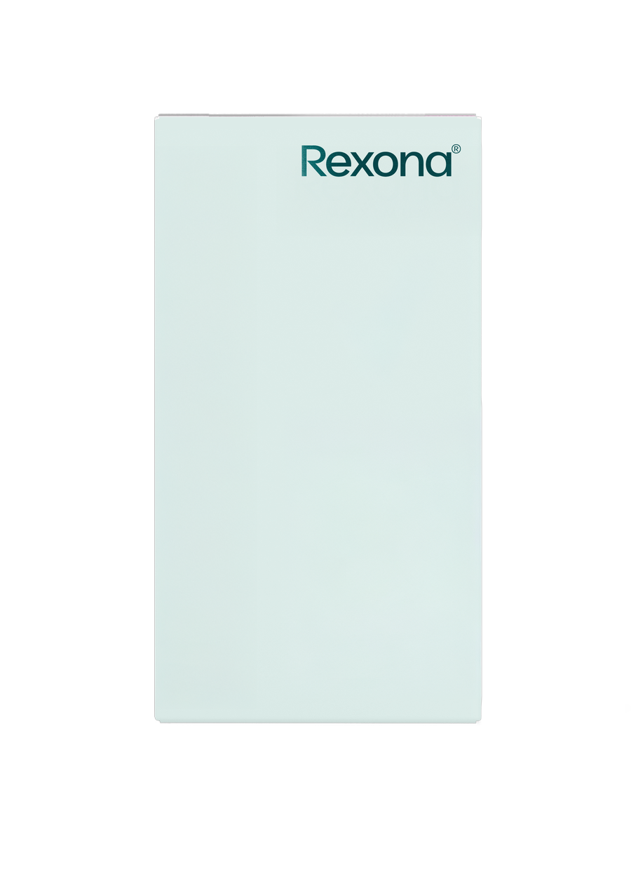






ELEMENT ASSETS
Box — element assets
A · 9 variations
White
Silver
Teal
White Clinical
White Maximum
Silver Clinical
Silver Maximum
Teal Clinical
Teal Maximum
n=206 respondents. Top-2 Box model (ratings 4–5): element lifts show movement above or below the model baseline.
42

Slide 43
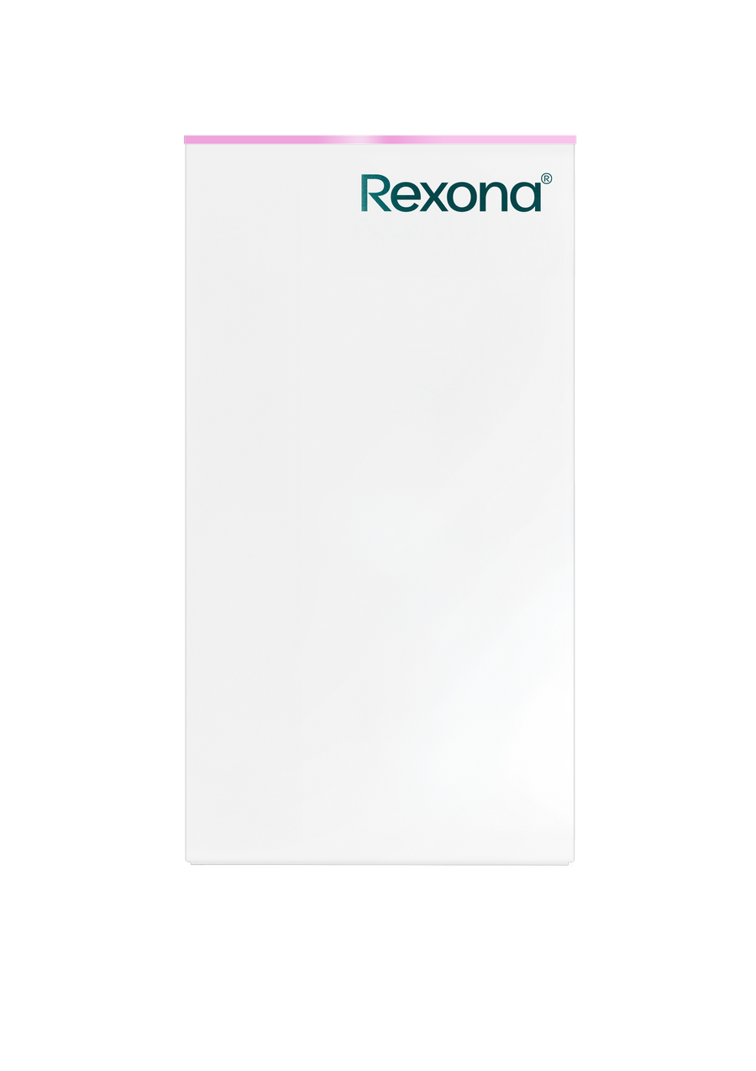
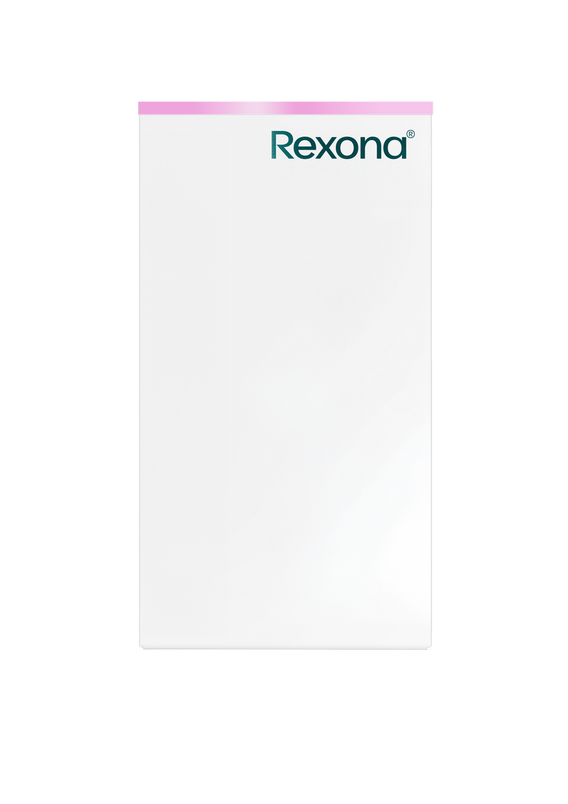

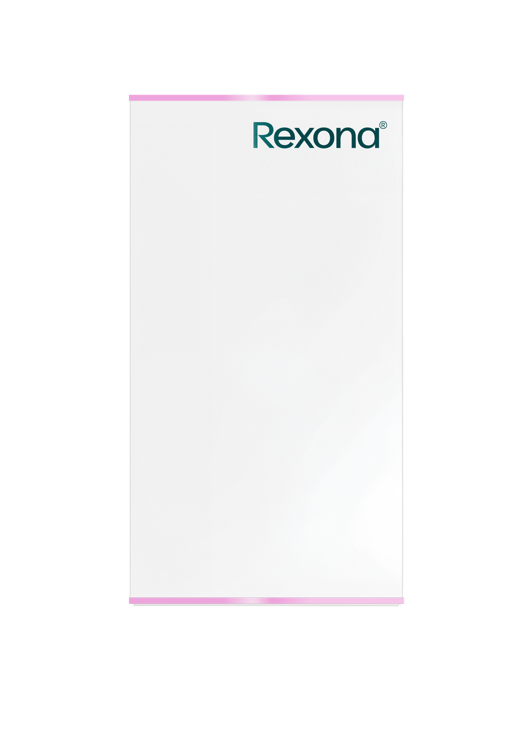
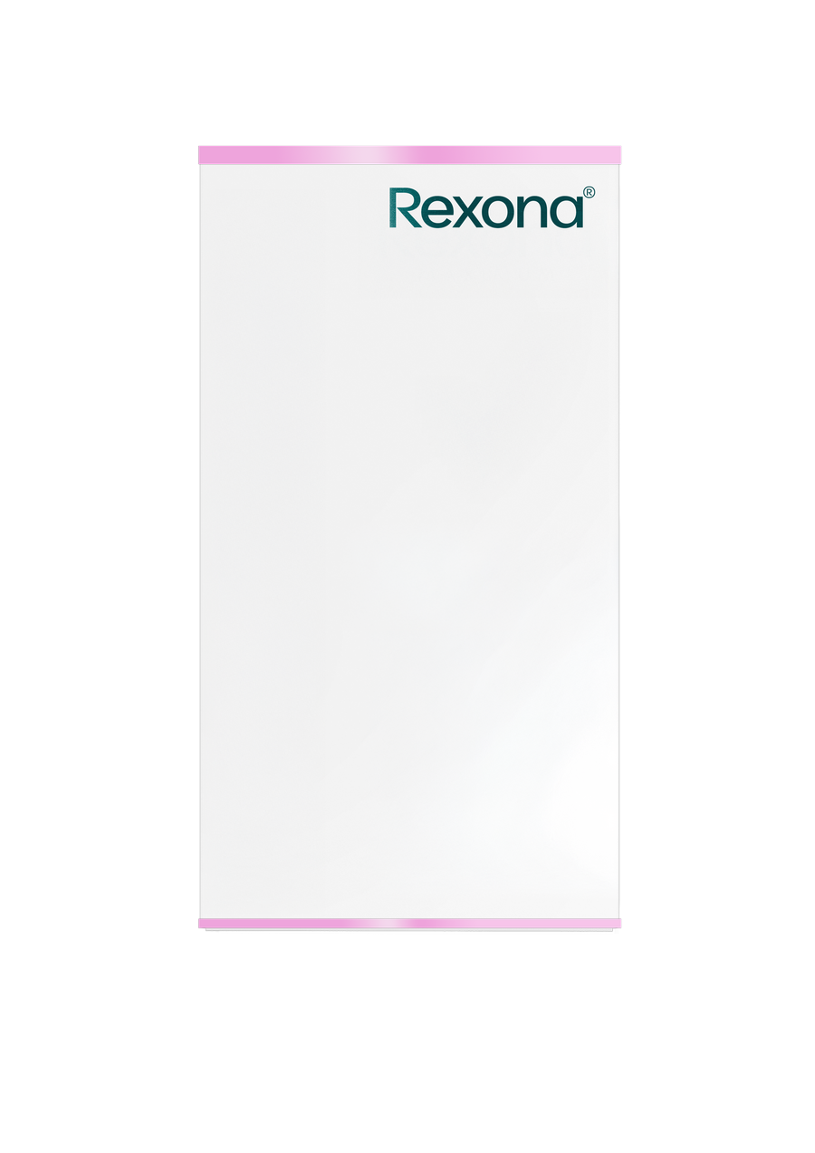

ELEMENT ASSETS
Stripes — element assets
B · 6 variations
Small
Medium
Large
Small Bottom
Small Medium
Small Large
n=206 respondents. Top-2 Box model (ratings 4–5): element lifts show movement above or below the model baseline.
43

Slide 44



ELEMENT ASSETS
Box Label — element assets
C · 3 variations
Silver Small Pink
Full Pink
None
n=206 respondents. Top-2 Box model (ratings 4–5): element lifts show movement above or below the model baseline.
44

Slide 45


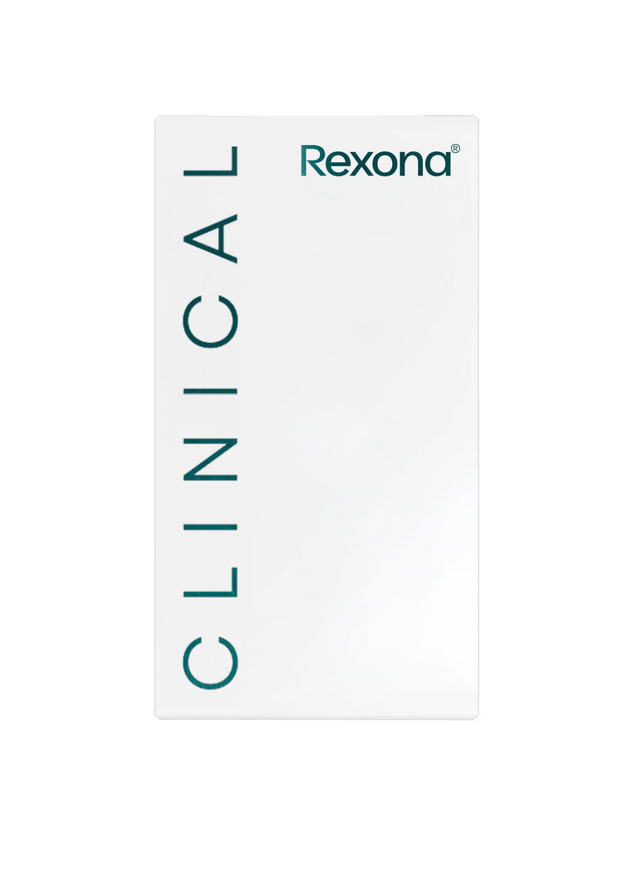


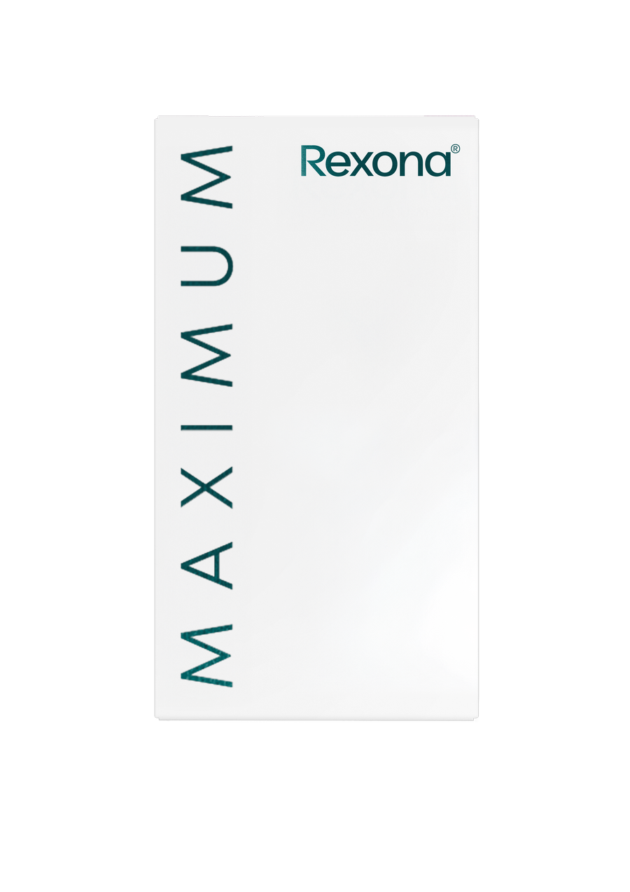
ELEMENT ASSETS
Word Options — element assets
D · 6 variations
Clinical Small
Clinical Bigger
Clinical Large
Side
Maximum Small
Maximum Bigger
Maximum Large Side
n=206 respondents. Top-2 Box model (ratings 4–5): element lifts show movement above or below the model baseline.
45

Slide 46
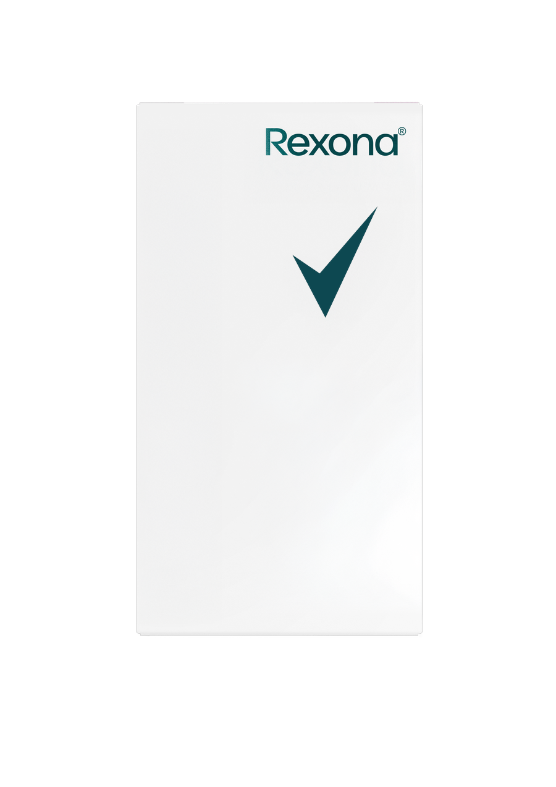
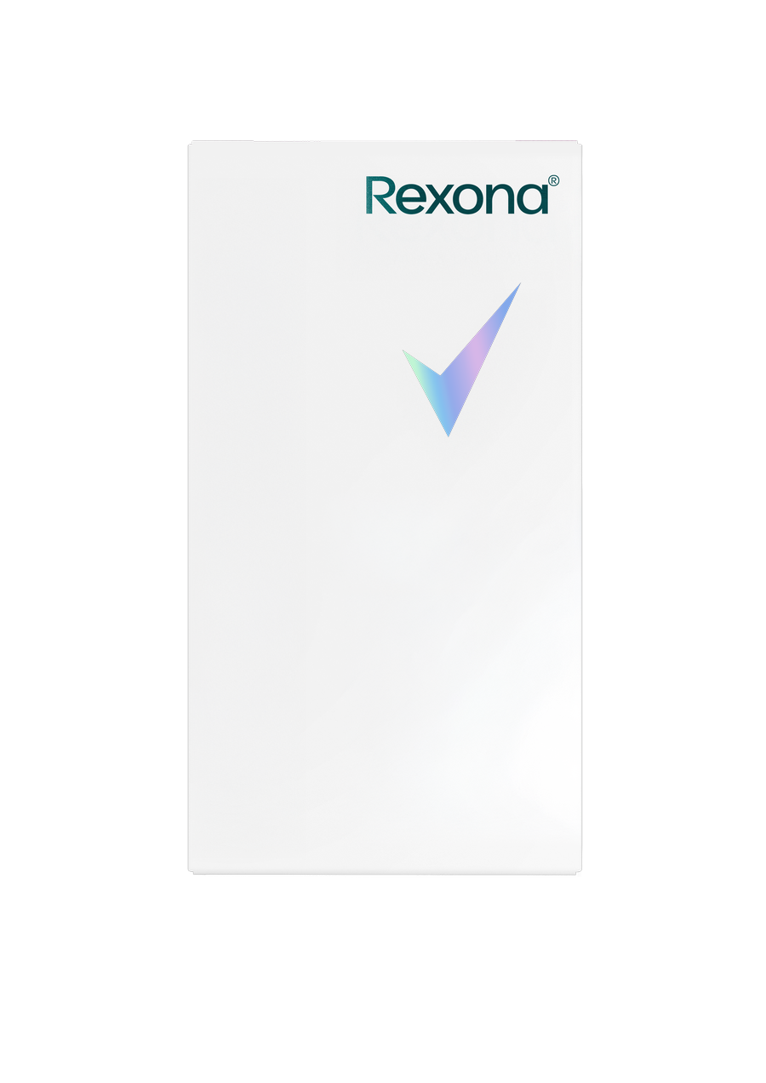
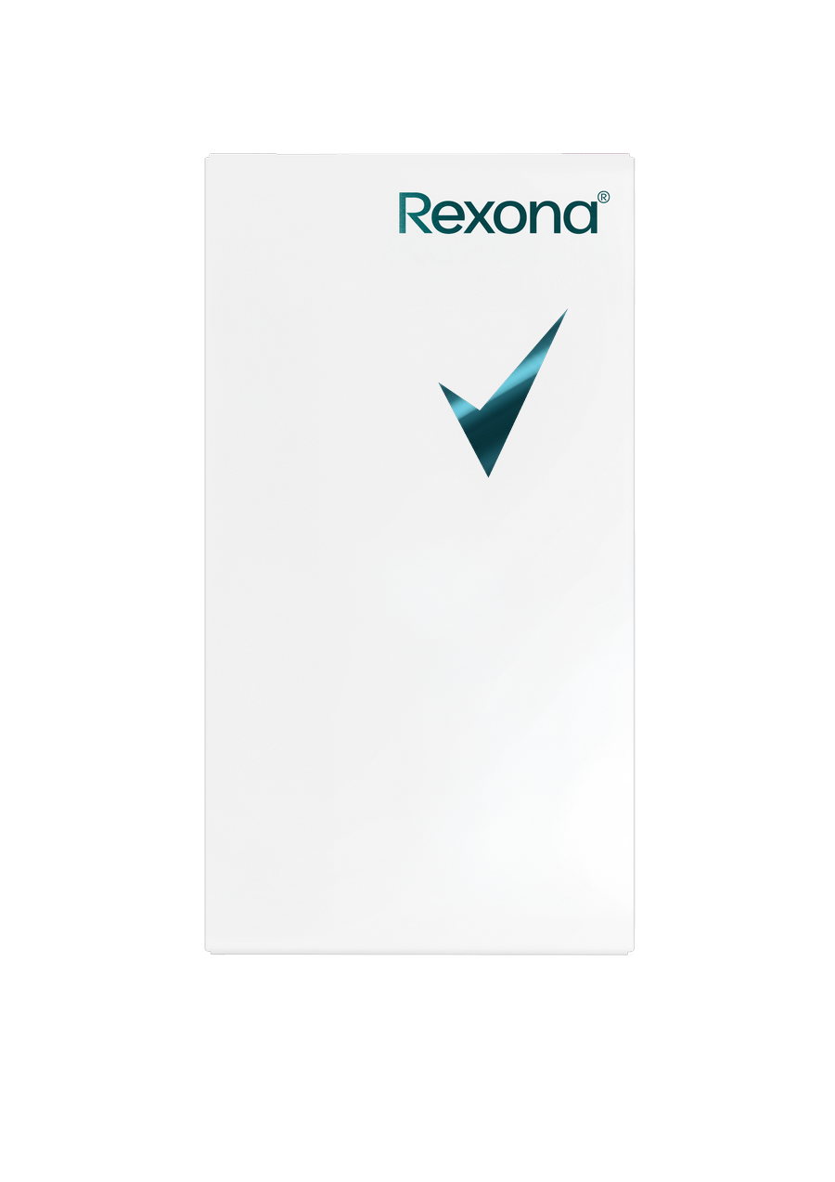
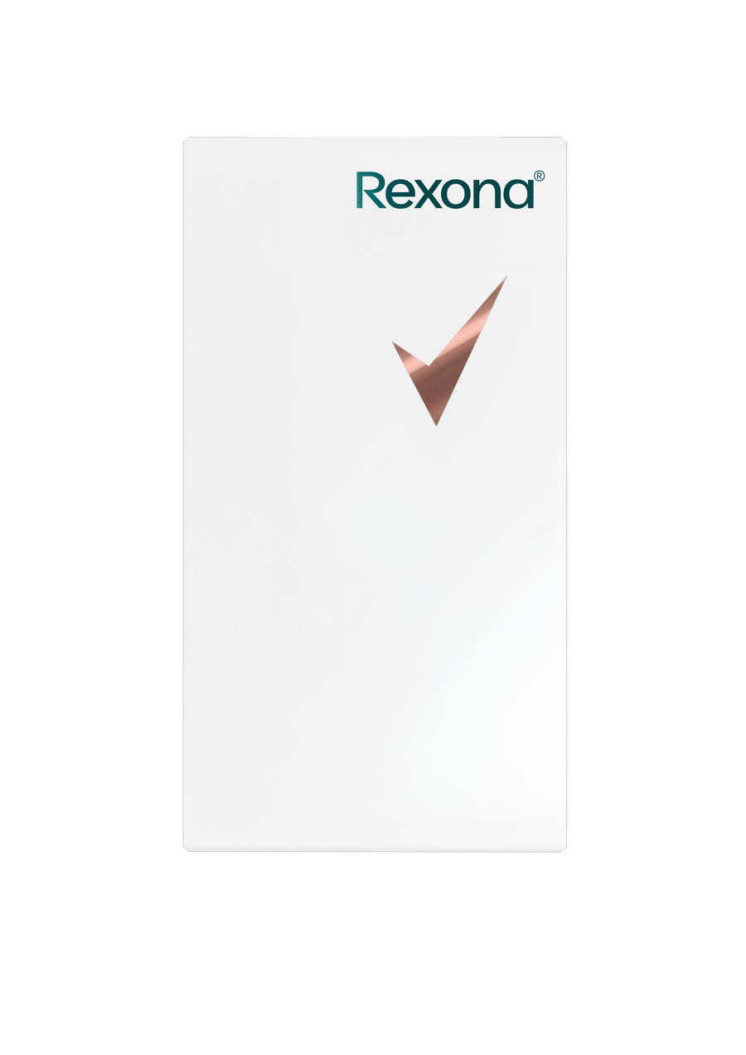
ELEMENT ASSETS
Tick — element assets
E · 4 variations
Teal
Holographic
Glossy
Glossy Rose Gold
n=206 respondents. Top-2 Box model (ratings 4–5): element lifts show movement above or below the model baseline.
46

Slide 47

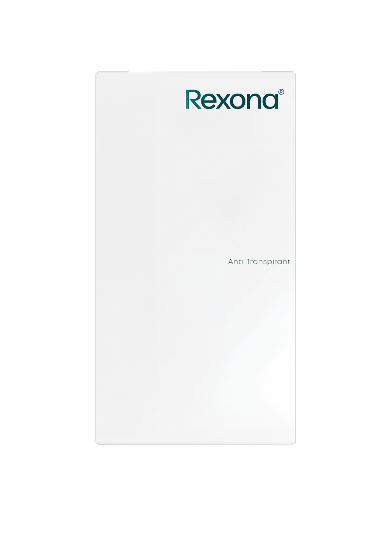

ELEMENT ASSETS
Antitranspirant — element assets
F · 3 variations
Smaller Low
Larger Upper
Larger Lower
n=206 respondents. Top-2 Box model (ratings 4–5): element lifts show movement above or below the model baseline.
47

Slide 48
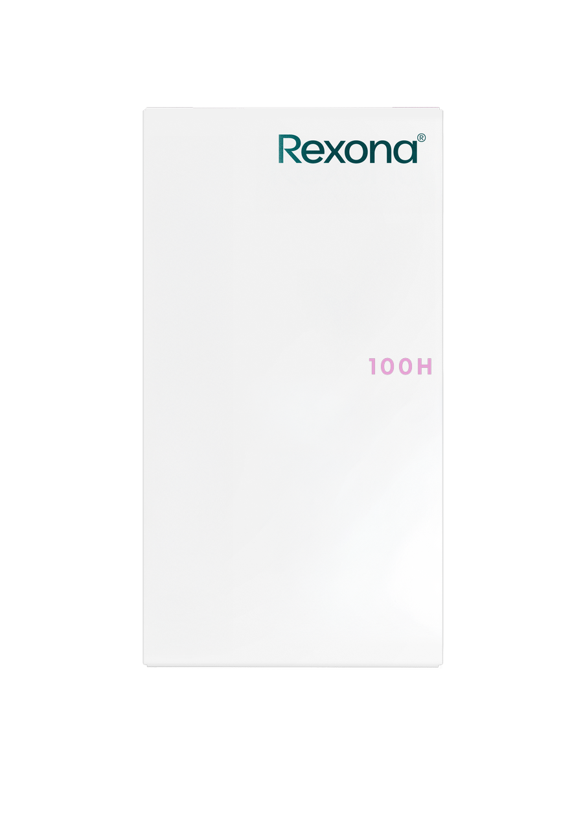
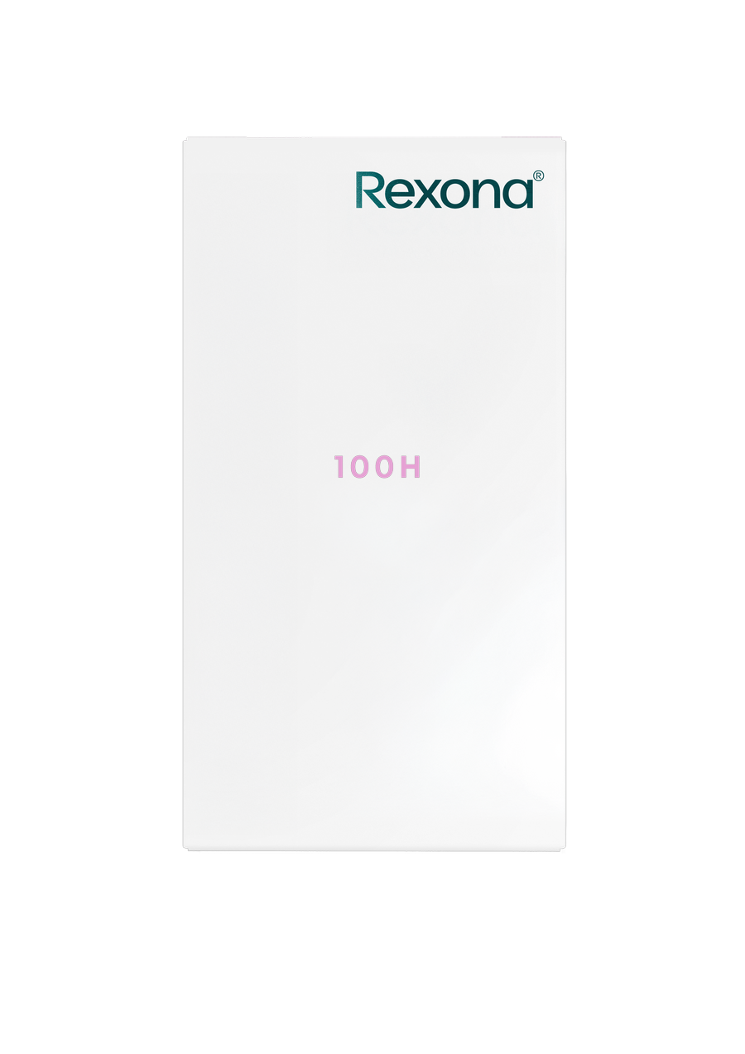
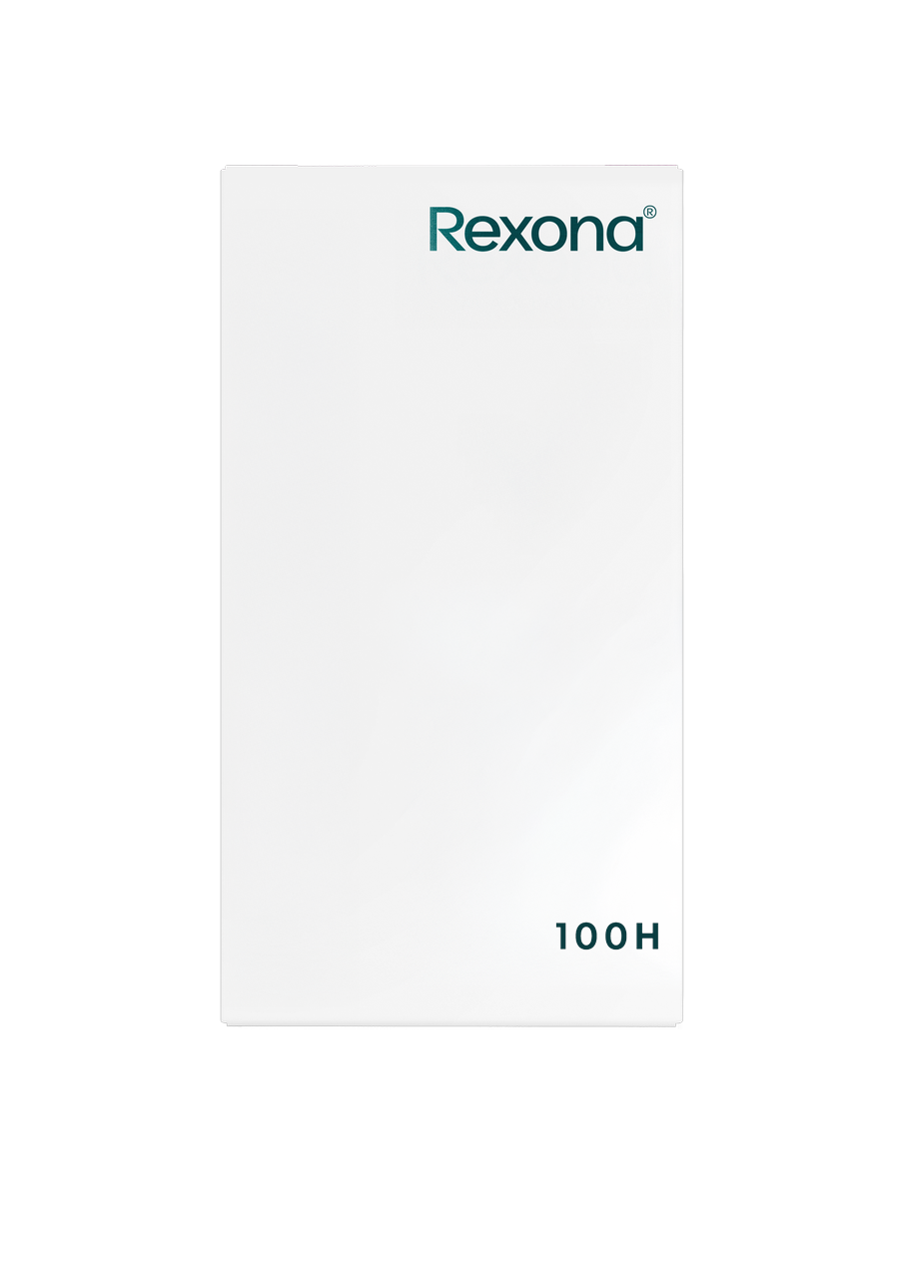
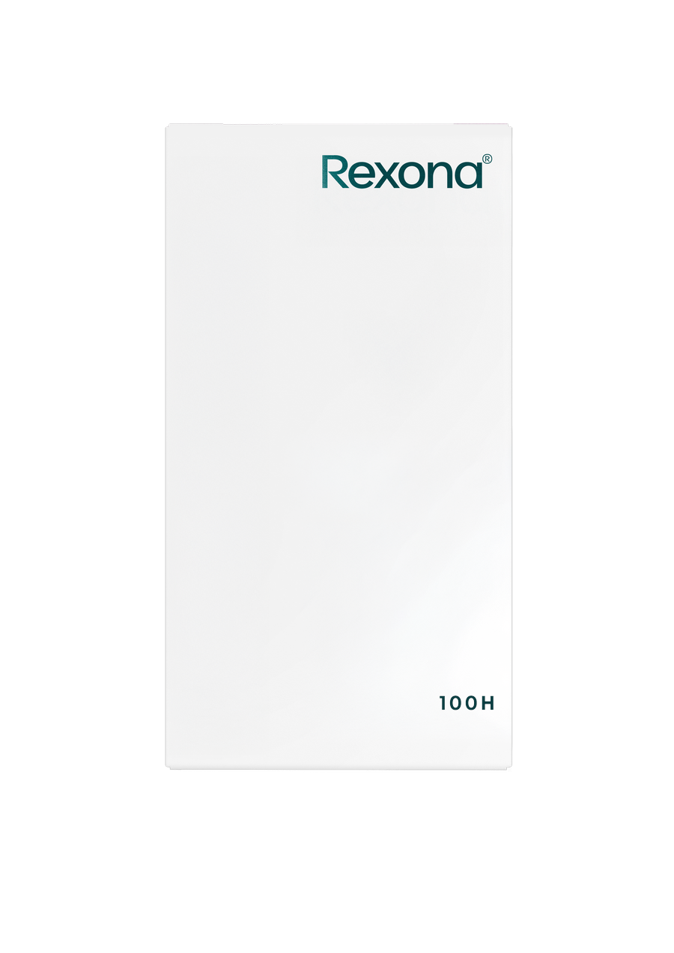
ELEMENT ASSETS
100H — element assets
G · 4 variations
100H Above Right
100H Above Left
100H Low Dark
100H Low Smaller
n=206 respondents. Top-2 Box model (ratings 4–5): element lifts show movement above or below the model baseline.
48

Slide 49



ELEMENT ASSETS
Clean Confidence — element assets
H · 3 variations
Dark Teal
Pink Aboveline
Original
n=206 respondents. Top-2 Box model (ratings 4–5): element lifts show movement above or below the model baseline.
49

Slide 50
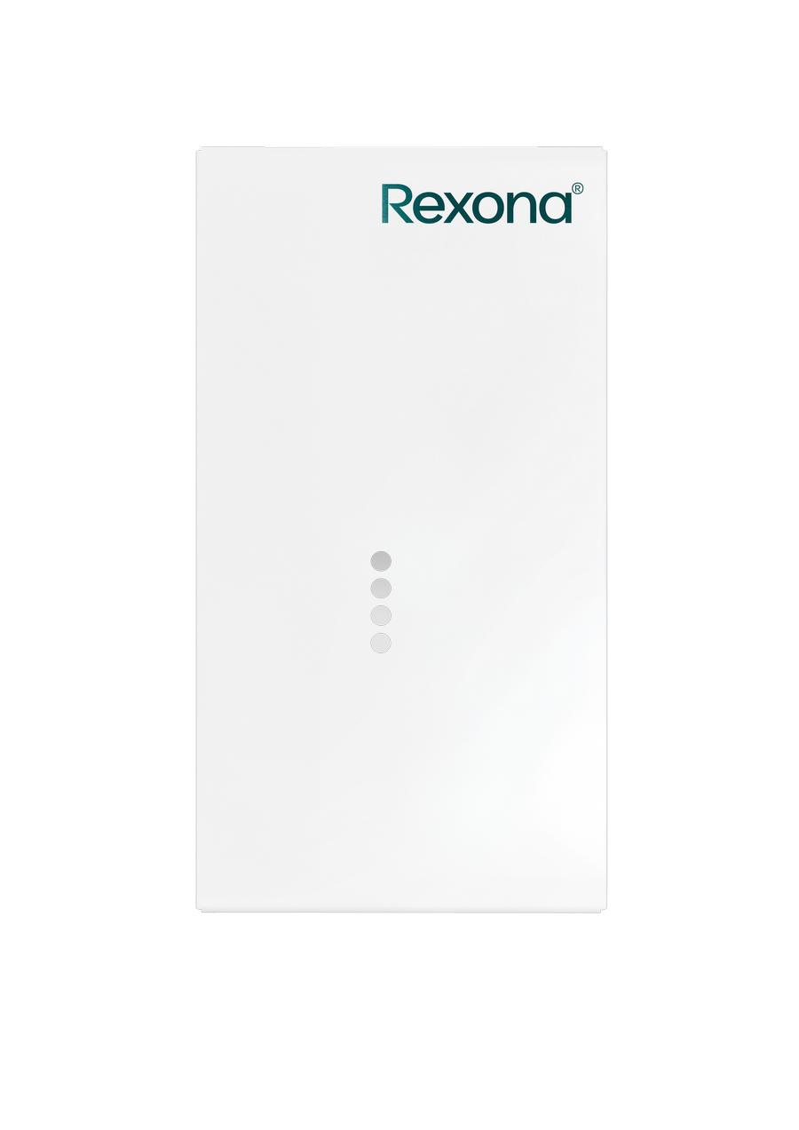
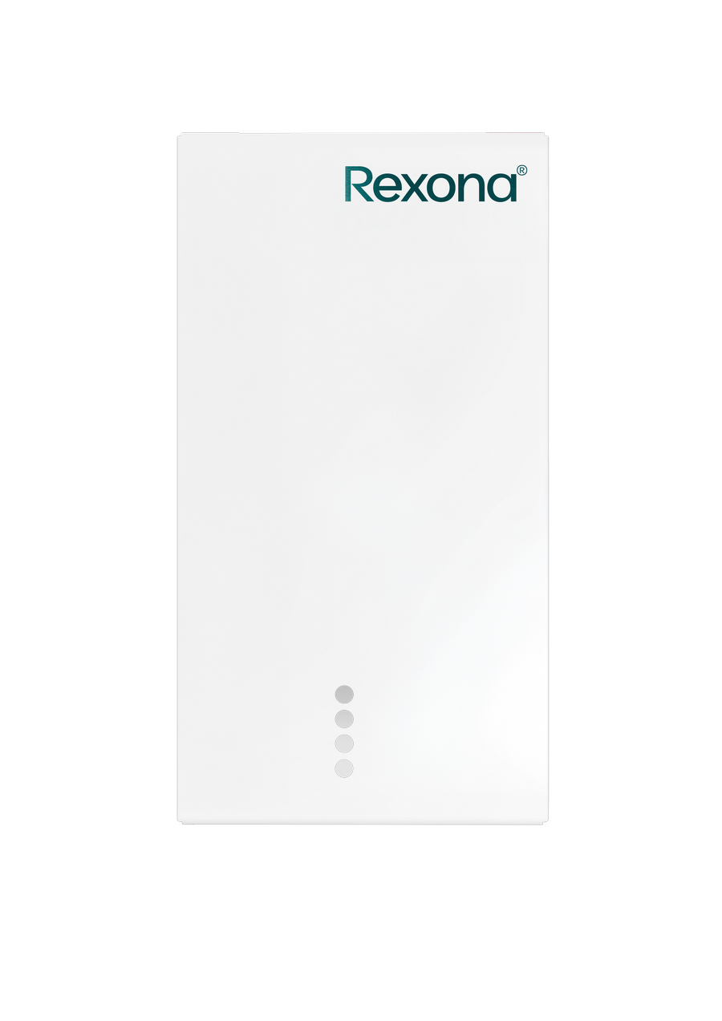

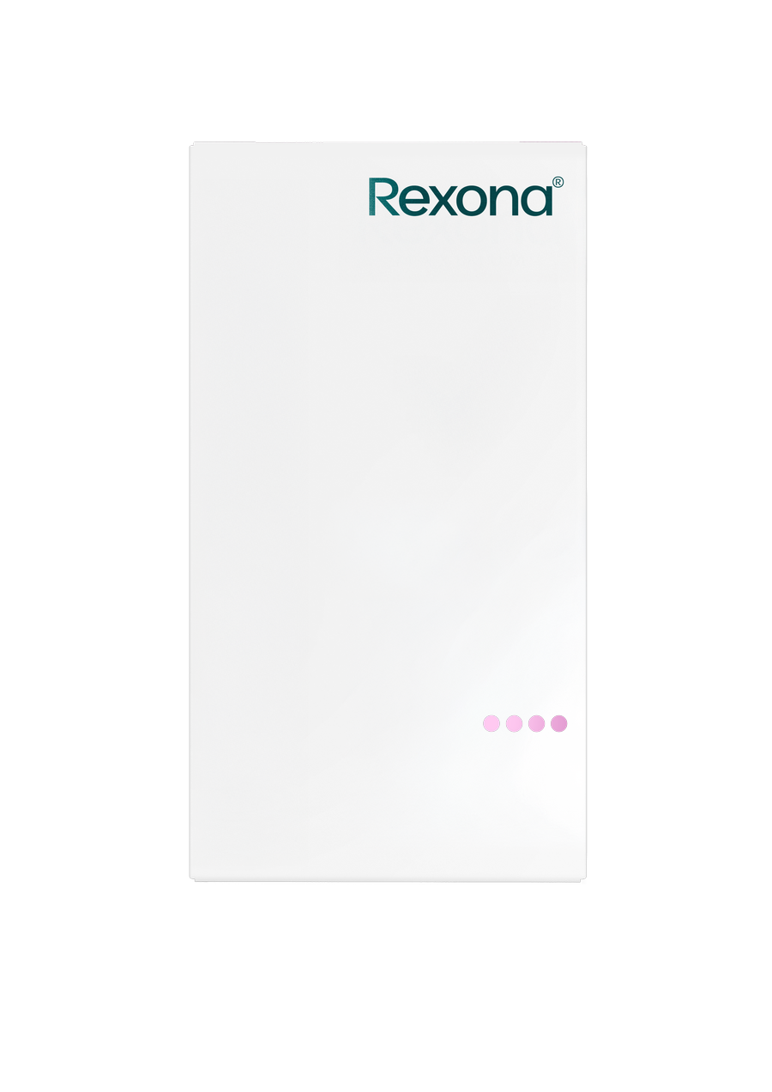
ELEMENT ASSETS
Four Dots — element assets
I · 4 variations
Silver Left
Silver Lower Left
Pink Upper Right
Original
n=206 respondents. Top-2 Box model (ratings 4–5): element lifts show movement above or below the model baseline.
50

Slide 51
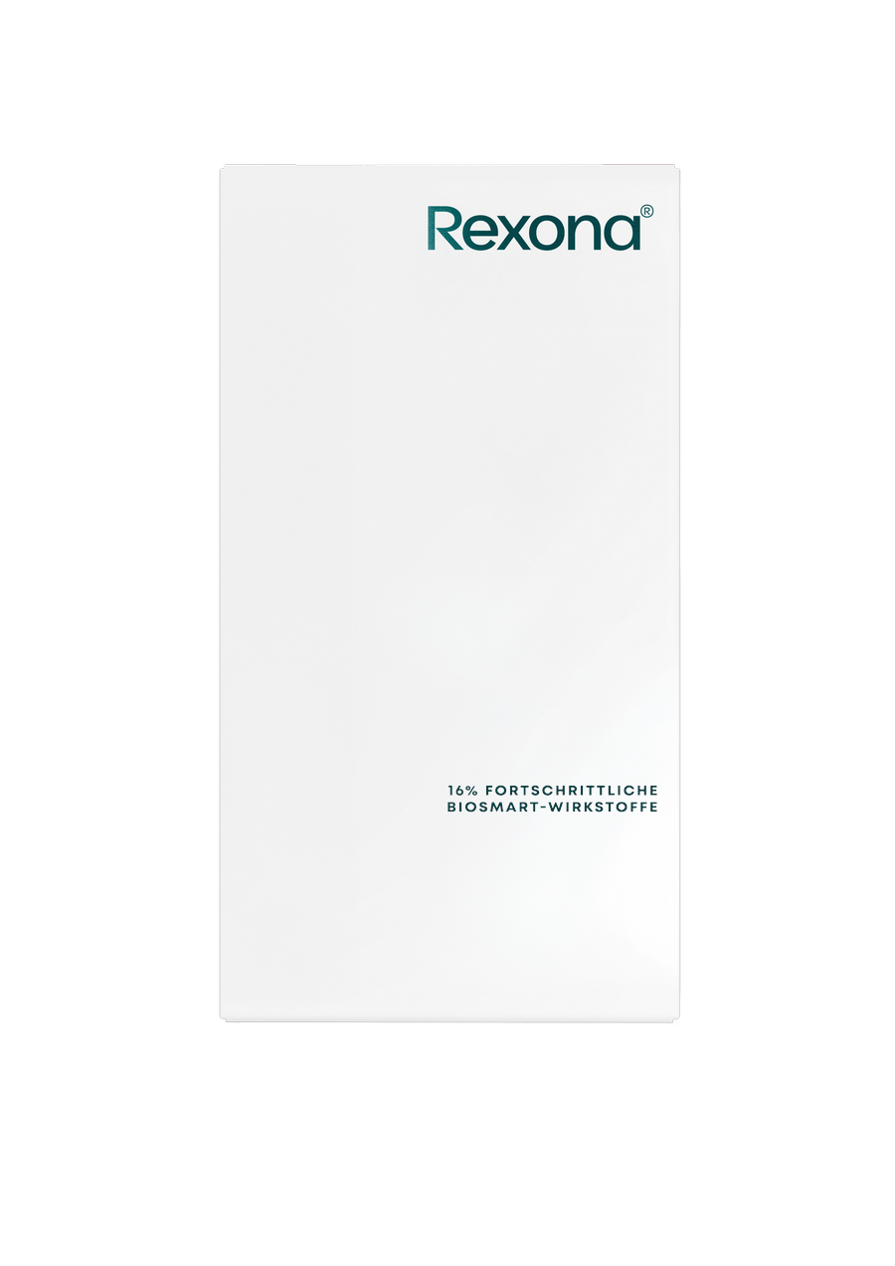
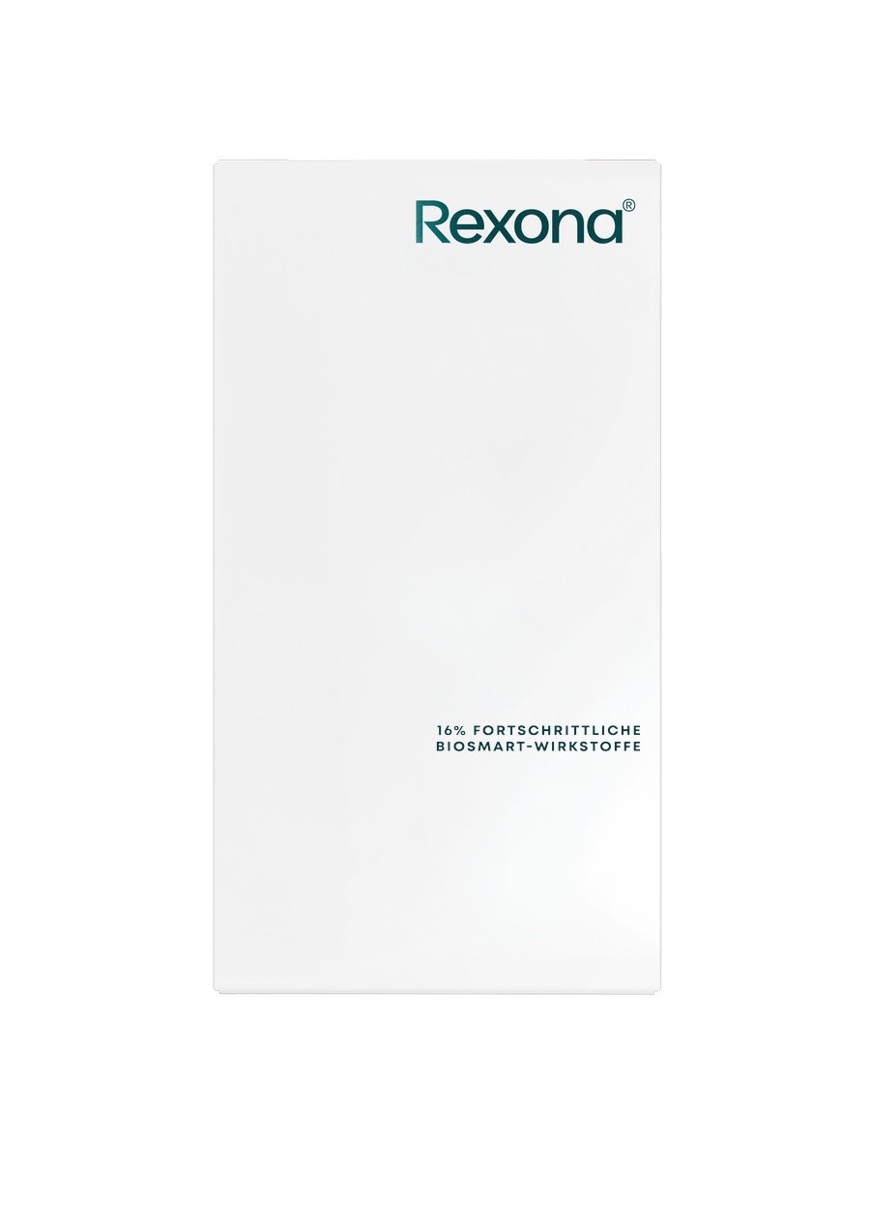
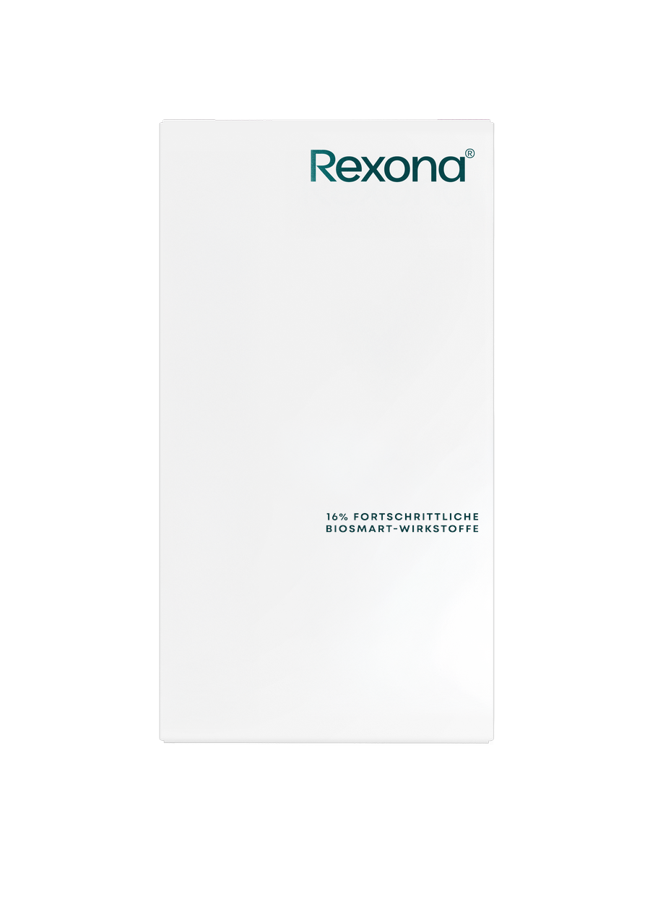
ELEMENT ASSETS
16p — element assets
J · 3 variations
Bottom
Middle
Top
n=206 respondents. Top-2 Box model (ratings 4–5): element lifts show movement above or below the model baseline.
51

Slide 52
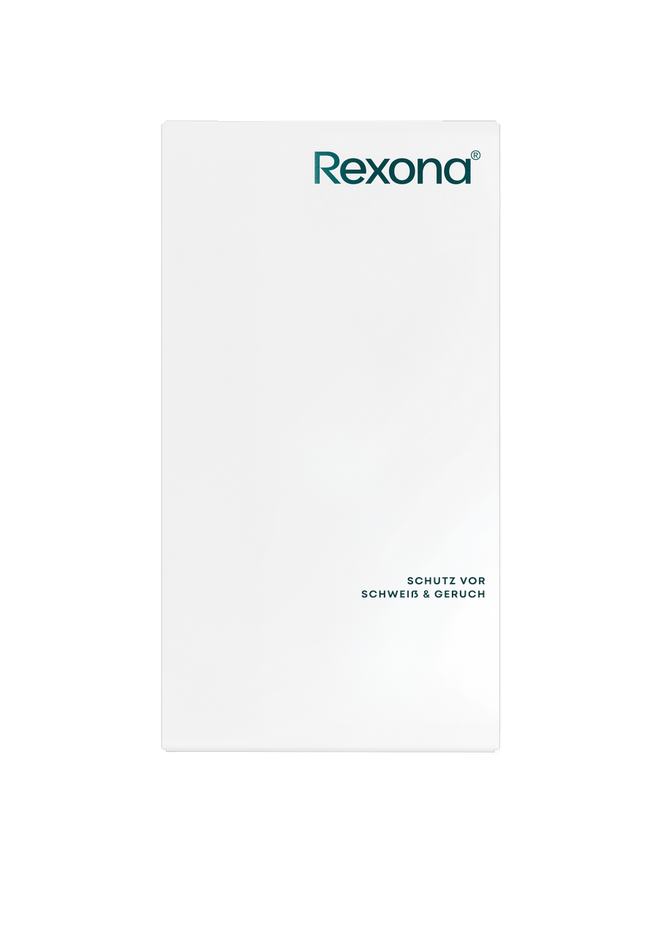
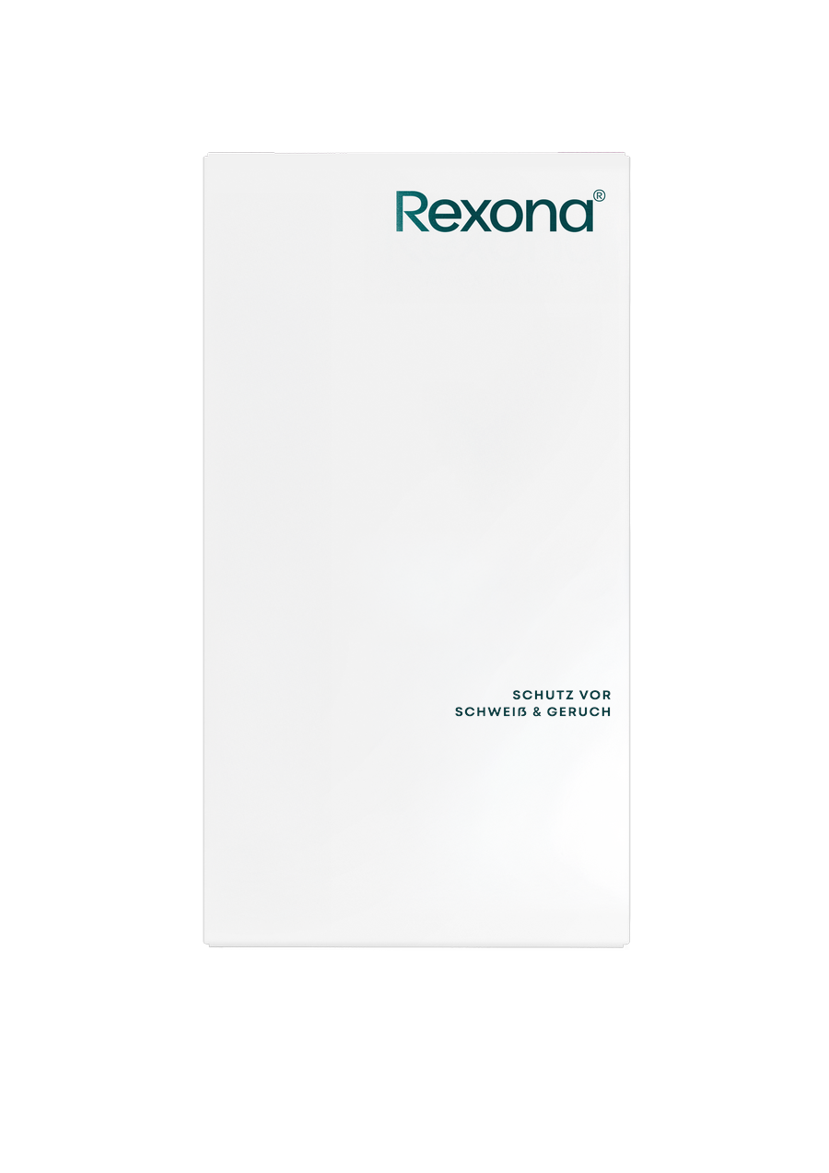

ELEMENT ASSETS
Schutz — element assets
K · 3 variations
Bottom
Middle
Top
n=206 respondents. Top-2 Box model (ratings 4–5): element lifts show movement above or below the model baseline.
52

Slide 53


ELEMENT ASSETS
Deocreme — element assets
L · 3 variations
Lower
Upper
None
n=206 respondents. Top-2 Box model (ratings 4–5): element lifts show movement above or below the model baseline.
53

Slide 54




ELEMENT ASSETS
10X — element assets
M · 4 variations
10xstarkerer
Down Below
Medium
Extra Large
n=206 respondents. Top-2 Box model (ratings 4–5): element lifts show movement above or below the model baseline.
54

Slide 55
Thank you
We look forward to discussing the full report and next steps.
Rexona x MGA Design Element Appeal Report | May 2026
Prepared by: J Brown Fitterman | jbrown@mindgenomicsassociates.com
Mind Genomics Associates, Inc
Rexona Box Design Element Study - Germany

